Slide 1
APA Kurallarına Göre Rapor Hazırlama ve Kaynak Gösterme
Belge son güncellenme: Şubat 2024
Bir önceki güncellenme: Mayıs 2021
Notes:
APA nedir? Niçin bu kurallar var? Niçin uymak zorundayız?
Akademik Yazımda Etik Kurallar

Slide 2

Bu kaynak, atıf vermek ve aynı lisansı devam ettirmek kaydıyla ticari amaç haricinde kopyalanabilir, düzenlenebilir, dağıtılabilir ve yeniden kullanılabilir.
Referans verirken:
Tosun, L. P., Taşçıoğlu, C. , Turhan, F ve Tekşam, H. K. (2024). APA kurallarına göre rapor hazırlama ve kaynak gösterme. Bursa Uludağ Üniversitesi Psikoloji Bölümü. https://uludag.edu.tr/psikoloji/duyuru/view?id=2539&title=akademik-yazim-ilkeleri-
Notes:
APA nedir? Niçin bu kurallar var? Niçin uymak zorundayız?
Akademik Yazımda Etik Kurallar

Slide 3
SUNUM İÇERİĞİ
Araştırma Raporunun Yapısı ve İçeriği
  Kapak sayfası
  Giriş
  Yöntem
  Bulgular
  Tartışma
  Şekiller
Kaynak Gösterme
  Başka bir metinden yararlanma yöntemleri
  Metin içinde kaynak gösterimi
  Kaynaklar bölümünün yazımı
Açık Lisans Hakkında Bilgilendirme
  Açık Lisans nedir?
  Creative Commons Lisans Ailesi bilgilendirme
  Creative Commons Lisanslı materyallere ulaşma

Slide 4

Araştırma Raporu Nedir?
Raporlama yaparken uygulanan standartlar neden önemlidir?
Araştırma raporu, bilimsel bilginin paylaşımı için kullanılan bir yazılı iletişim biçimidir.
Bilimsel bilginin en anlaşılır şekliyle hedef kitleye ulaştırılması için birtakım standartlar kullanılır.
Bu sunumda, American Psychological Association APA Publication Manual Amerikan Psikoloji Derneği Yayım Kılavuzu’nda (7. basım) belirtilen standartlar anlatılmıştır.
(Slaytların kimisinde kılavuzun 7. basımının hangi noktalarda 6. basımdan farklılaştığına dair bilgi aktarılmıştır.)
Notes:
Dünya genelinde akademik yayınlarda standardizasyon sağlamak ve okuyucuya en anlaşılır şekilde bilgileri aktarmak için bu kurallar çok işlevseldir.

Slide 5
Araştırma Raporunun Yapısı ve İçeriği
Kapak Sayfası
  Kısa Başlık (Running Head)
  Başlık (Title)
  Araştırma Raporunun Yazarı ve Kurumu
  Yazarın Notu
Öz (Abstract)
Giriş (Introduction)
Yöntem (Methods)
  Örneklem/ Katılımcılar (Participants)
  Ölçüm Araçları (Instruments/ Materials)
  İşlem (Procedure)
  Bulgular (Results)
  Tartışma (Discussion)
  Kaynaklar (References)
  Ek/Ekler (Appendix/ Appendices)

Slide 6
-UYARI-
Dergiye gönderilmek üzere hazırlanan araştırma raporunun taslağı ile dergide yayınlanan araştırmanın formatları büyük ölçüde birbirine benzemektedir.
Fakat iki format arasındaki bazı farklılıklar ilerleyen bölümlerde belirtilecektir.

Slide 7
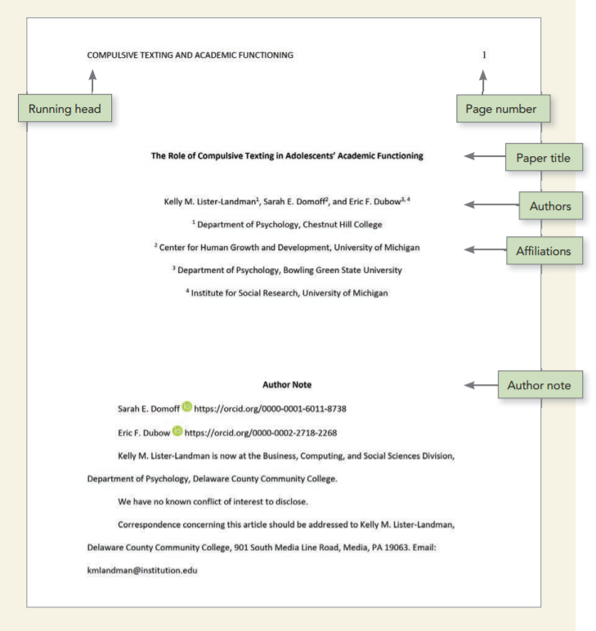
APA 7. Basım Yayım Kılavuzu: Profesyonel Makale Örneği
Kısa Başlık
Sayfa Numarası
Makale başlığı
Yazarlar
Kurumlar
Yazar notu

Slide 8
Başlık (Title)
Kısa Başlık (Running Head )
Kısa başlık en fazla 50 karakterden oluşur.
Her sayfanın en üst kısmına büyük harflerle yazılır.
Başlık: ‘Öz- Yeterlilik ve İşteki Performans: Meta-analitik Bir Çalışma’
Kısa başlık: ÖZ-YETERLİLİK VE PERFORMANS
NEDEN kısa başlık kullanılır?
Okuyucunun ilerleyen sayfalarda konudan kopmaması için raporun yazılma amacını hatırlatma işlevi görür.
Raporun ana fikrini özetlemelidir.
  Araştırmanın temel konusu,
  değişkenleri,
  kuramsal altyapısı hakkında bilgi vermelidir.
Başlık için önerilen uzunluk en fazla 12 sözcüktür.
Örnek: ‘Dönüştürülmüş Harflerin Okuma Hızına Etkisi’
Kelimelerin ilk harfleri büyük, diğerleri küçük harfle yazılmalı,
Sayfaya sağdan ve soldan ortalanmalı,
Sayfanın üst ortasında bulunmalıdır.
‘Kısa başlık’ küçük harfle, ‘:’ den sonrası büyük harflerle yazılır.
‘Kısa başlık:’ yazısı SADECE KAPAK SAYFASINDA bulunur, diğer sayfalarda ise kısa başlığın kendisi
(‘:’ den sonrası) BÜYÜK HARFLERLE yazılır.
Notes:
Kısa başlık okuyucunun ilerleyen sayfalarda konudan kopmaması için raporun yazılma amacını hatırlatma işlevi görür.

Slide 9
Araştırma Raporunun Yazarı ve Kurumu
Her araştırma raporunda en az bir yazar ve yazarın bağlı olduğu kurum ya da kurumlar belirtilmelidir.
Yazarın ilk ismi, ikinci isminin ilk harfi ve soyadı
Araştırmacının ünvanı (Dr., Prof. gibi) kapak sayfasında bulunmamalıdır.
Örnekler
Dilay Erdoğan
Başkent Üniversitesi
David Wolf
Univesity of California, Berkeley
Amanda Blue
Brandon University
Mary S. Haggerty
Rochester, New York
Kurum ismi: Yazarların çalışmayı yürüttükleri, yani bağlı oldukları kurumdur. Örneğin→ üniversiteler
Kurum sayısı en fazla iki kurum ile sınırlandırılmıştır.
Bağlı olunan bir kurum yoksa, ikamet edilen şehir yazılır.
Yazar isimlerinin sırası araştırmacıların çalışmaya yaptıkları katkılarına göre belirlenir.
Yazar isimlerinin altına bağlı oldukları kurum isimleri sağdan ve soldan ortalanmış biçimde yazılır.

Slide 10
Yazarın Notu
Yazarların
kurum ve bölüm bilgileri
Takdim ve teşekkürü
Yasal uyarıları
İletişim bilgileri vb. belirttikleri alandır.
Yazar Notu →(Ortalanmış)
Bu araştırmanın bir kısmı National Institute on Aging ve John D. ve Catherine T. MacArthur Vakfı tarafından sağlanan ödeneklerle yürütülmüştür.
Bu metin ile ilgili yazışmalar Dilay Erdoğan ile yapılabilir, Başkent Üniversitesi Fen Edebiyat Fakültesi, Psikoloji bölümü Eskişehir Yolu 20. km., Bağlıca Kampüsü, 06810, Ankara- Türkiye; e-posta: dilayerdogan@hotmail.com

Slide 11
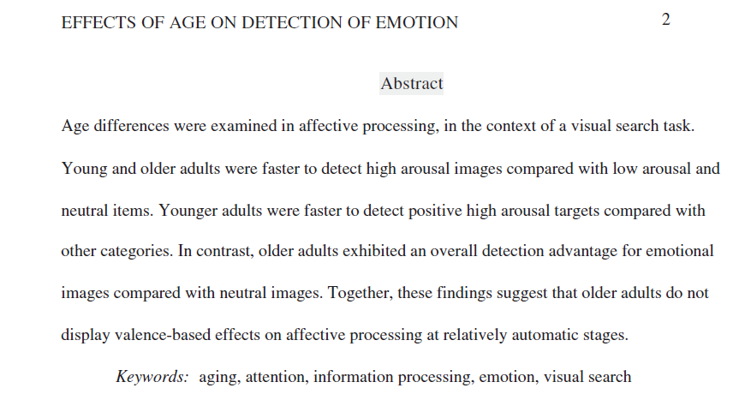
-‘Öz’ dışındaki tüm bölümlerde satır başı yapılmalıdır.
-‘Abstract/ Öz’ başlığı koyu yazılmaz.
Anahtar Sözcükler (Keywords)
-Raporda sıklıkla kullanılan, raporun içeriğini en iyi yansıtan kelimelerden seçilmelidir.
-‘Anahtar Sözcükler/ keywords’ satır başı yapılarak italik yazılır.
İlerleyen bölümlerde verilen örneklerin kafa karıştırıcı olmaması için:
APA kurallarına uygun bir araştırma raporu hazırlarken metin sola yaslı olmalıdır.
Dergide yayınlanan araştırma örnekleri ise iki yana yaslı olarak görülür.

Slide 12
Öz (Abstract)
Rapor içeriğinin kısa ama kapsamlı bir özetidir.
Doğru, nesnel, anlaşılır ve özet bilgiye yer verilmelidir.
150-250 kelime sınırı gözetilmelidir.
Öz Neden Önemlidir?
Okuyucunun raporla ilk temas ettiği bölümdür.
Literatür taraması sırasında diğer raporlarla kıyaslama yapacağı,
Raporun tamamını okuyup okumama kararını vereceği bölümdür.
Öz, kapak sayfasından sonra yeni bir sayfada yazılmalıdır.
‘Öz’ bölüm başlığı sadece ilk harfi büyük ve ortalanmış şekilde yazılmalıdır.
Görgül bir çalışmanın özünde her bölümde (giriş, yöntem, bulgular ve tartışma) yer alan bilgilerden biraz verilmesi beklenir.
Araştırma sorusu ya da denencesi
Katılımcıların özellikleri
Araştırmanın yöntemi
Araştırmanın bulgusu
Araştırmanın sonucu ve doğurguları (implications)

Slide 13
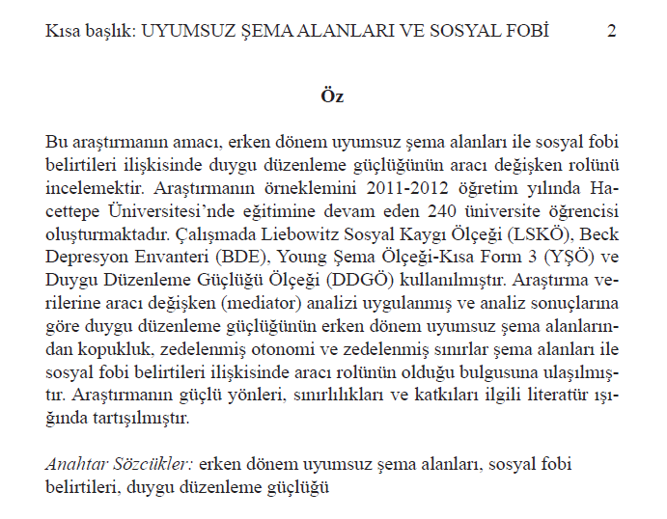
UYUMSUZ ŞEMA ALANLARI VE SOSYAL FOBİ 2
Çalışmanın amacı verilmiş.
Katılımcıların özellikleri (kişi sayısı, kadın/erkek dağılımı vb.) açıklanmış.
Kullanılan ölçek isimleri yazılmış.
Deneysel çalışma yapıldıysa, deney desenine ilişkin bir açıklama da verilebilir.
Kullanılan analiz yöntemi ve elde edilen temel bulgular yazılmış.
Anahtar Sözcükler: erken dönem uyumsuz şema alanları, sosyal fobi belirtileri, duygu düzenleme güçlüğü
Araştırmanın güçlü yönlerinin, kısıtlılıklarının ve katkılarının metin içinde açıklanacağı bir cümleyle belirtilmiş.

Slide 14
Araştırmada çalışılan problemin açıklandığı,
Problemle ilgili önceki çalışmaların özetlendiği,
Araştırmanın hangi amaçla yapıldığının anlatıldığı bölümdür.
Giriş (Introduction)
İYİ BİR GİRİŞ BÖLÜMÜNDE HANGİ BİLGİLER BULUNMALIDIR?
Kapsamlı Yazın Taraması
Araştırmada ele alınan problem neden önemlidir?
Araştırmanın önceki çalışmalarla ilişkisi nedir ve bu araştırmalardan ne açıdan farklılaşmaktadır?
Araştırmanın denenceleri nelerdir? Denencelerin kuramsal bağlantıları nelerdir?
Araştırmanın kuramsal ve pratik doğurguları (implications) nelerdir?
Notes:
Niçin bu konuda araştırma yapıldı?
Ele alınan problem neden önemlidir?
Daha önce bu konuyla ilgili çalışmaların bulguları nelerdir?

Slide 15
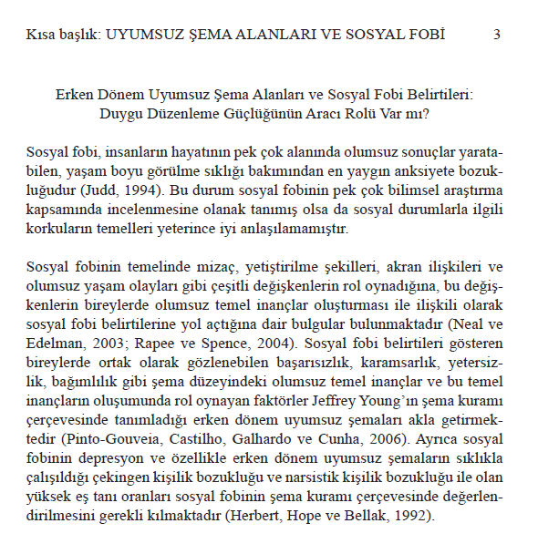
Kısa Başlık
UYUMSUZ ŞEMA ALANLARI VE SOSYAL FOBİ 3
Başlık
Kelimelerin ilk harfleri büyük ve ortalanmış olmalıdır.
Başlık koyu yazılmaz.
Raporun başlığı yazılır, ‘Giriş’ yazılmaz.
ÖNEMLİ !
Çok geniş, konuyla ilgili her bilgiyi anlatan bir tarama yapılmamalıdır.
Genelden özele doğru bir anlatım biçimi tercih edilir.
Önceki çalışmaların bulgularına DENGELİ bir şekilde yer verilmelidir.
Örneğin iki değişken arasında hem olumlu hem olumsuz ilişki olduğuna dair farklı çalışmalar mevcutsa, her iki türdeki bulgulara dengeli şekilde yer verilmelidir.
Araştırma bulguları kronolojik ve mantıksal bir sırayla anlatılmalıdır.
Bulgular anlatılırken kaynak gösterilmelidir.
Notes:
Genelden özele doğru bir anlatım biçimi tercih edilir. Ters Üçgen→ Sorunun tanıtılması, yazında ilişkili görülen bulgular, çalışmanın amacı ve denenceler.

Slide 16
UYUMSUZ ŞEMA ALANLARI VE SOSYAL FOBİ 3
Çalışmanın amacına yönelik bir açıklama yapılmış.
Önceki bulgular, araştırmanın amacı doğrultusunda birbiriyle ilişkilendirilerek belirtilmiş.
UYARI: APA Yayım Kuralları 7. basıma göre artık bu kaynak, (Pinto-Gouveia ve diğerleri, 2006) olarak verilmelidir.

Slide 17
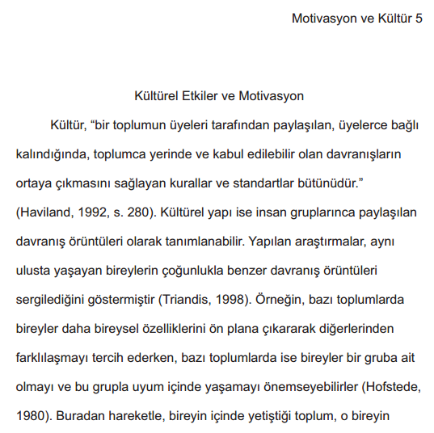
Giriş (Introduction) Örneği -2
MOTİVASYON VE KÜLTÜR 5
Metin içi kaynak gösterimi cümlenin sonunda verildiğinde,
parantezden sonra nokta konur.
… bulunmuştur. (Triandis, 1998) → Yanlış
… bulunmuştur (Triandis, 1998). → Doğru

Slide 18
Yöntem
Araştırmada kullanılan yöntem,
Değişkenlerin operasyonel tanımları,
Katılımcıların özellikleri,
Verilerin nasıl toplandığı,
Araştırma bulgularının geçerliği ve güvenirliği ile ilgili bilgiler yer alır.
Örneklem/ Katılımcılar (Participants)
Ölçüm Araçları (Instruments/ Materials)
İşlem (Procedure)
Notes:
Araştırmacılara tekrar çalışmalarında (replikasyon) yol gösteren bölümdür.

Slide 19
Yöntem
Katılımcıların araştırma bulgularıyla ilişkili görülen özellikleri açıklanır.
Katılımcıların nasıl seçildiği
Deneysel çalışmalarda, katılımcıların farklı gruplara nasıl atandığı (seçkisiz-rastlantısal)
Katılım esasları (gönüllü, ödeme yapılarak)
Demografik bilgileri (yaş, cinsiyet, eğitim vb.)
Örneklem/ Katılımcılar
Araştırmada kullanılan laboratuvar aygıtları, testler, ölçekler vb. tanıtılır.
Ölçüm araçlarının psikometrik ve biyometrik özellikleri
Ölçüm araçlarının kültürel geçerliliğine ilişkin bilgiler
Ölçüm Araçları (Instruments/ Materials)
Veri toplama aşamasının özetlendiği bölümdür.
Katılımcılara verilen yönergeler,
Deneysel manipülasyonlar ya da müdahaleler,
Araştırma deseni,
Deneysel çalışmalarda, deney ve kontrol gruplarının nasıl oluşturulduğu, manipülasyonların kimler tarafından yapıldığı ve nasıl uygulandığı,
Manipülasyon ya da müdahalelerin uygulandığı fiziksel koşullar, sıklık, süre vb. hakkında bilgi verilir.
İşlem (Procedure)

Slide 20
Yöntem
Örneklem
Araştırmanın örneklemini 2011-2012 öğretim yılında Hacettepe Üniversitesi’nde eğitimine devam eden 240 üniversite öğrencisi oluşturmaktadır. Katılımcıların 120’si (%50) kadın, 118’i (%49) erkek öğrencidir, 2 katılımcıdan ise cinsiyet bilgileri alınmamıştır. Örneklemi oluşturan katılımcıların yaş aralığı 17-29, yaş ortalaması ise 19.84 (SS= 1.2) olarak hesaplanmıştır.
(S= 1.2)
Katılımcıların sayısı kadın ve erkek olarak belirtilmiştir.
Yöntem
Katılımcılar
…………..
İkinci grupta hepsi El Salvador’dan gelmiş, en az 12 yıl eğitim görmüş, en az 10 yıldır Amerika’da ikamet eden ve Washington DC’de yaşayan, yaşları 20 ve 30 arasında (X= 24.2, SS= 2.1) olan 40 tane kadın bulunmaktaydı.
(Ort.= 24.2, S= 2.1)
Katılımcıların eğitim durumu, yaş ortalaması, yaşanılan şehir vb. demografik bilgilerine yer verilmiş.

Slide 21
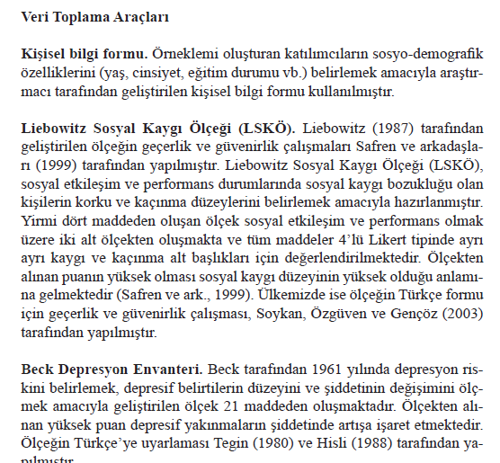
Her ölçek yeni bir paragrafta tanıtılmıştır.
Ölçeğin kim tarafından geliştirildiği, madde sayısı, varsa alt boyutları, Türkçe’ye uyarlamasının kimler tarafından yapıldığı vb. bilgiler verilmiştir.

Slide 22
İşlem
Araştırmada veri toplama amaçlı kullanılan ölçekler, Hacettepe Üniversitesi Etik Komitesinden alınan izin sonrası Hacettepe Üniversitesi’nde eğitimine devam eden hazırlık, lisans ve lisansüstü öğrencilerine, 2011- 2012 eğitim döneminde uygulanmıştır. Katılımcılara araştırmanın amacı açıklandıktan ve bilgilendirilmiş onam formu aracılığıyla gönüllü katılımları sağlandıktan sonra veriler toplanmıştır. Kontrol amaçlı olarak, araştırma ölçekleri katılımcılara farklı sırayla uygulanmıştır.
Araştırmanın yürütülmesi için gerekli etik kurul izninin nereden alındığı belirtilmiştir.
Veri toplama sürecine ilişkin bilgiler verilmiştir.

Slide 23
Araştırma kapsamında toplanan verinin özellikleri,
Bu verinin nasıl analiz edildiği,
İstatistiksel analiz sonuçları rapor edilir.
Bulgular (Results)
Araştırmacının beklentileriyle tutarlı olan ya da olmayan tüm bulgulara değinilmelidir.
Gerekli görülen analizler tablo ya da grafik olarak da sunulabilir.
Bulguları anlaşılır kılmak adına etki büyüklüğü, güven aralığı gibi değerlere yer verilebilir.
Kullanılan istatistiksel yöntemlerin kaynakları yazılmalıdır.

Slide 24
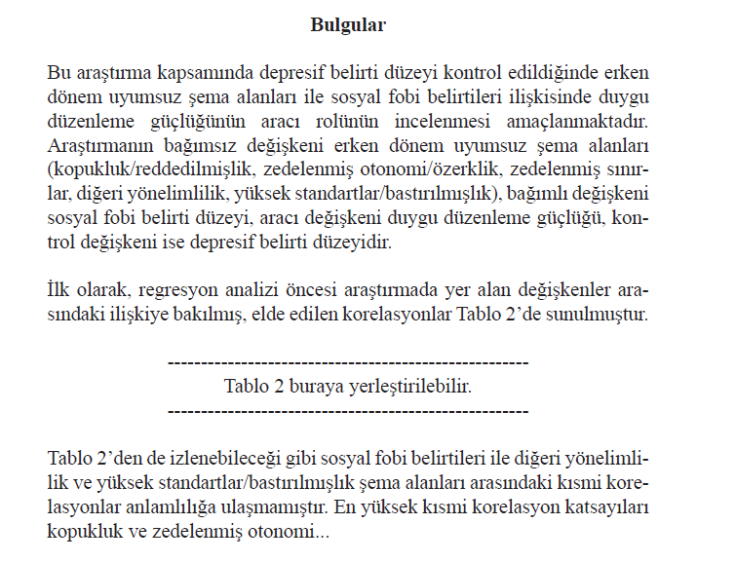
NOT:
Araştırma metninin dergiye gönderilme aşamasındaki taslak halinde tablonun yeri bu şekilde belirtilir. Tablonun kendisi ise kaynaklardan sonra, eklerden önce verilir.
Metnin yayınlanmış halinde ise hazırlanan tablolar metin içinde görülür.

Slide 25
Bulguların Tablo ve Şekillerle Gösterilmesi
Okuyucunun kolaylıkla kavrayabileceği şekilde düzenlenmelidir.
Tabloda birbiriyle karşılaştırılacak veriler (örn., ortalama, standart sapma, örneklem sayısı) yan yana verilmelidir.
Bazı tabloların standart kalıpları vardır. →Okuyucu belirli bilgiler için nereye bakacağını genel olarak bilir.
Çok genel başlık:
Tablo 1
İyilik Hali ve Yaş (Tabloda ne verildiği açık değil.)
Tablo Başlığı
Kısa fakat açık ve açıklayıcı olmalıdır.
Çok detaylı başlık:
Tablo 1
20 Yaş Altı, 20 ve 40 Yaş Aralığındaki ve 40 Yaş Üstü Katılımcıların Yaşam Doyumu, Olumlu Duygu ve Olumsuz Duygu Ölçeklerindeki Ortalama Değerleri (Satır ve sütun alt-başlıkları tekrar ediliyor.)
İyi başlık:
Tablo 1
Farklı Yaş Gruplarındaki Katılımcıların İyilik Hali Ölçeklerindeki Ortalama Değerleri

Slide 26
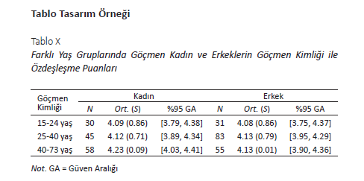
Bulguların Tablo ve Şekillerle Gösterilmesi
Tablo İsmi
Kısa, anlaşılır, açıklayıcı
Baş harfleri büyük ve italik olarak yazılmalıdır.
Tablo Numarası (Tablo 2)
Tablo 2
Noktadan sonra sadece iki ondalık basamak yazılır.
Genel notlar: Tablonun tamamıyla ilgilidir.
Her bir kısaltmanın ya da sembolün açıklaması verilir.
Genel notlar noktayla biten Not (İtalik) şeklinde yazılır.
Tablolarda metinde kullanılan karakter puntosunun aynısı kullanılır.

Slide 27
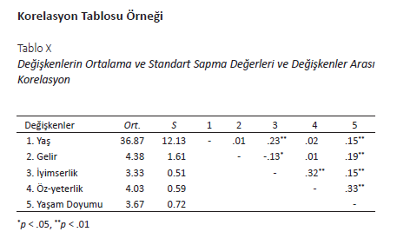
Metin içinde her bir tabloya atıf yapılarak okuyucunun tablolarda ne göreceği açıklanmalıdır.
Tablodaki önemli yerlere değinilir, tablodaki bilgilerin aynısı metne yazılmaz.
Yukarıda verilen tablo ya da sayfa 32’deki tablo ifadeleri kullanılmamalı, tablo numarası belirtilmelidir.
Örnek: …görüldüğü gibi Tablo 5’te hasta ve kontrol grupları…
Tablo 2
Not.
Olasılık Notları: yıldız iminin kullanımıyla p değerini yani denence testinin anlamlılık düzeyini gösterir.
p değerinin tam olarak verilmesi karmaşık olacağından,
p < .05 tek yıldız imi (*), p < .01 iki yıldız imi (**) ve p < .001 üç yıldız imi (***) ile gösterilebilir.

Slide 28
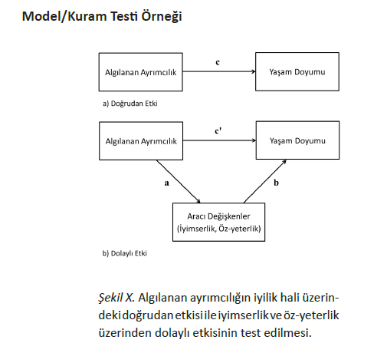
Şekiller
Grafikler: İki niceliksel değişken ya da katılımcı grupları arasındaki ilişkiyi gösterir.
Şemalar: Nicel olmayan bilgiyi gösterir.
Haritalar: Görsel bilginin sunumu
Çizimler: Bilgilerin resim halinde sunulması
Fotoğraflar: Bilginin doğrudan görsel temsili
Açık ve net, yalın ve bilgi verici olmalıdır.
Metni tekrar etmemeli metne ek bilgi sağlamalıdır.
Karakterlerin boyutu 8 puntodan küçük ve 14 puntodan büyük olmamalıdır.
Tüm tablo ya da şekillerde kullanılan karakter puntosu metin boyunca aynı olmalıdır.
Şekil 3

Slide 29
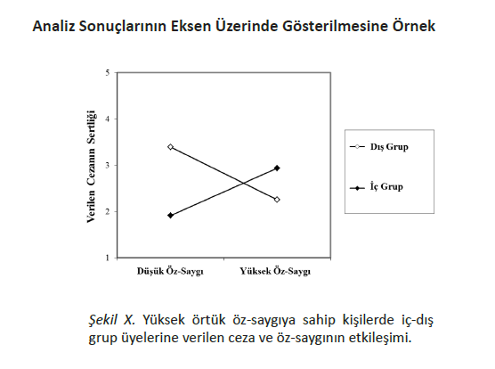
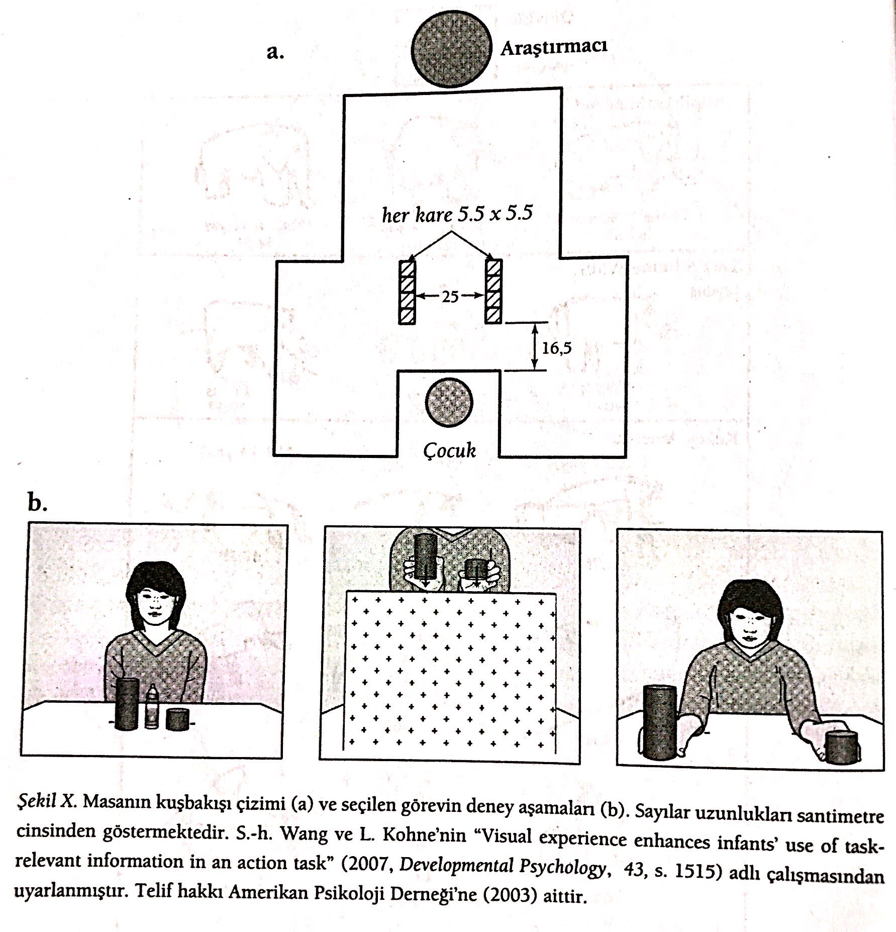
Şekil Örnekleri
Şekil 4
Şekil 5

Slide 30
Elde edilen bulguların değerlendirildiği bölümdür.
İlk olarak hipotezlerin desteklenip desteklenmediğine ilişkin bilgi verilir.
Desteklenmeyen hipotezler için gerekli değerlendirmeler literatürdeki bilgiler kullanılarak yapılır.
Elde edilen bulguların yazın ile ortak ve farklılaşan yönleri vurgulanır.
Bulguların kuramsal ve pratik katkıları belirtilir.
Araştırmanın güçlü yönleri, yazına katkısı ve iyileştirilecek yönleri değerlendirilir.
Tartışma (Discussion)
Yaptığım araştırma, ele aldığım problemi çözümlememe nasıl yardımcı oldu?
Araştırma bulgularım ne tür kuramsal ve pratik doğurgular oluşturdu?
Araştırma sonunda çözümlenemeyen sorular oluştu mu? Yeni sorular üretildi mi?
Bulgularım bilime nasıl bir katkı sağladı?
İYİ BİR TARTIŞMA BÖLÜMÜNDE HANGİ BİLGİLER BULUNMALIDIR?

Slide 31
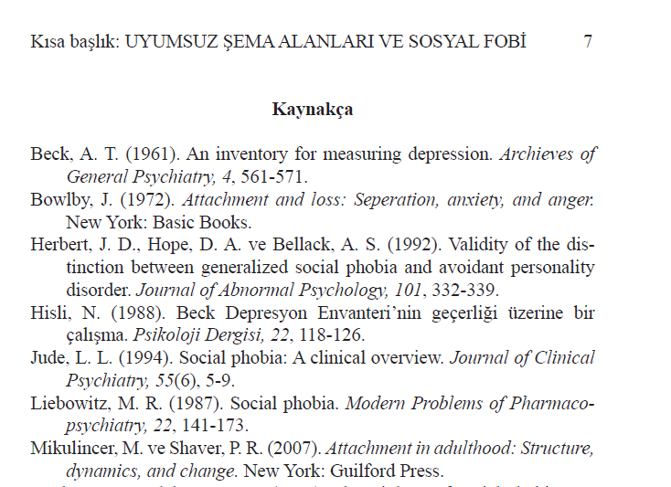
Kaynaklar (References)
Raporda kaynak gösterilen makale, kitap ve diğer yayınların alfabetik sırada verildiği bölümdür.
Araştırma konusuna ilişkin makalelere ulaşım kolaylığı sağlar.
UYUMSUZ ŞEMA ALANLARI VE SOSYAL FOBİ 7
Kaynaklar
Kaynaklar
Ayrı bir sayfada,
çift aralıklı,
her kaynağın ilk satırı sola dayalı ve diğer satırları girintili (5-7 boşluk) olarak yazılır.
«Kaynaklar» başlığı koyu yazılmaz.

Slide 32
!!! UYARI !!!
Kaynaklar (References) mı? Kaynakça (Bibliography) mı?
- «Kaynaklar» ve «Kaynakça» farklı anlamlara gelir. Bir rapordaki «Kaynaklar», rapor metninin içinde atıfta bulunulan makalelerin listelendiği bölümün adıdır.
Bir rapor bölümündeki «Kaynakça», rapor metninin içinde atıfta bulunulan makalelerin dışında, raporu hazırlarken yazarlar tarafından faydalanılmış tüm eserlerin listelendiği rapor bölümüdür.
- APA Kurallarına göre bir raporda « Kaynaklar» bölümü olmalıdır. Kaynakça bölümü hazırlamaya ise gerek yoktur.

Slide 33
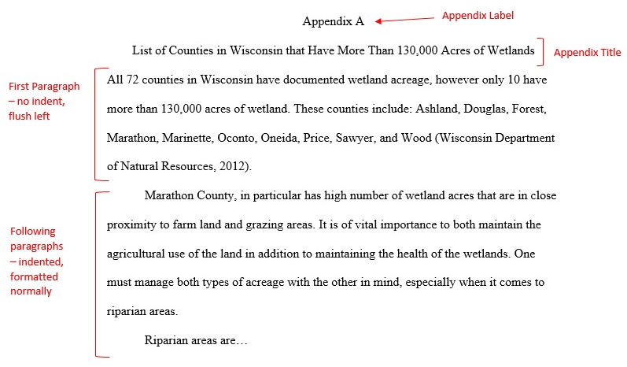
Ek/ Ekler
(Appendix/Appendices)
  Metnin içinde yer verilmeyen fakat belirtilmesi önemli görülen ayrıntılı bilgiler ek/ekler kısmında sunulur. Örneğin,
  Kullanılan ölçeklerin maddeleri
  Araştırmada katılımcılara verilen yönergeler
  Kullanılan materyalin detaylı tanıtımı vb.
Sadece bir ek varsa, ‘Ek’ başlığı ile ayrı bir sayfada yazılır.
Birden fazla ek varsa, her biri yeni sayfada Ek A, Ek B şeklinde belirtilir.
İngilizce: Appendix A, Appendix B
Ek A, Ek B
Ek’in Başlığı
İlk paragrafta satır başı yapılmaz,
sola yaslı
Diğer paragraflarda satır başı yapılır ve normal formatta yazılır.

Slide 34
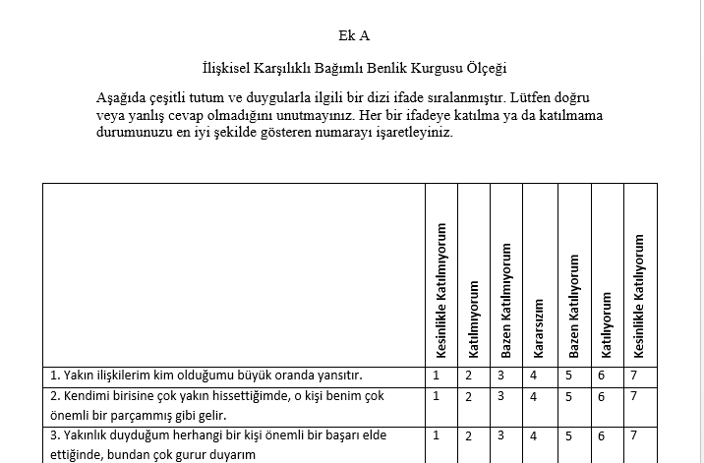
Ek’in Başlığı
İlk paragrafta satır başı yapılmaz,
sola yaslı

Slide 35
! Uyarılar !
Ayraç kullanıldıktan sonra boşluk bırakılmaz.
Örnek: (15 kadın, 30 erkek), (Festinger, 1954)
Cümleye sayıyla başlanacaksa, rakam değil yazı formatında yazılır.
Örnek: Ten pilot participants were asked …..
Yirminci yüzyılın …..
Latince kökenli kısaltmalar sadece ayraç içinde kullanılır.
e.g., → örnek olarak M →Ortalama (Ort.)
etc., →vesaire SD → Standart Sapma (S)
i.e., → başka bir deyişle
vs. → karşı, karşı karşıya
c.f. → karşılaştır

Slide 36
! Uyarılar !
Her kısaltma metindeki ilk kullanımında açıklanmalıdır.
  Kısaltılacak kavram metinde ilk kullanıldığında sonrasında parantezle kısaltma kullanılmalıdır.
  Örnekler:
    Posttraumatic stress disorder (PTSD) veya (i.e., posttraumatic stress disorder [PTSD])
    Travma sonrası stres bozukluğu (TSSB) veya (örn., travma sonrası stres bozukluğu [TSSB])
Metin içinde çok fazla ya da çok az kısaltma kullanılmamalıdır.
Eğer bir kısaltma kullanılacaksa, bu kısaltma metin içinde en az üç kere kullanılmalıdır.
Kısaltma bir kez kullanıldıktan sonra ilgili kavram metin içinde sürekli olarak kısaltımış haliyle verilmelidir. Kavramın uzun hali tekrar kullanılmamalıdır.

Slide 37
! Uyarılar !
Aşağıda yer alan türden kısaltmalar tanımlanmaz.
Sözlükte kavramsal olarak yer alan kısaltmalar (örn., AIDS, IQ)
Ölçüm kısaltmaları (örn., kg, cm)
Sayısal değerlerle belirtilmiş zaman süre kısaltmaları (örn., 5 hr, 30 min)
Latince kökenli kısaltmalar (örn., et al., i.e., e.g., etc.)
Birçok istatistiksel kısaltma (örn., M, SD, SE, t, vs.)

Slide 38

İngilizce Makale Örneği
*Makalelerin sayfa düzeni dergilere göre farklılık gösterebilmektedir.
*Bu örnekte ‘Öz’ dışındaki tüm bölümlerde satır başı yapılmalıdır.

Slide 39
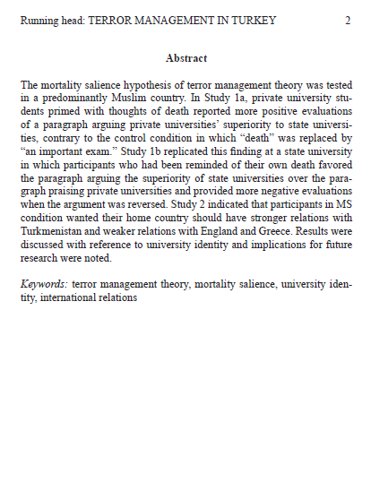
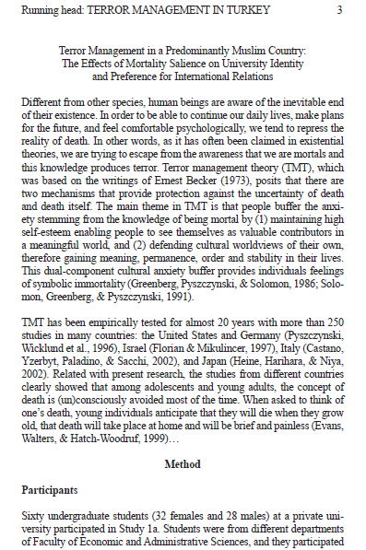
TERROR MANAGEMENT IN TURKEY 3
TERROR MANAGEMENT IN TURKEY 2
Abstract
Yeni sayfaya geçilmeden devam edilir.

Slide 40
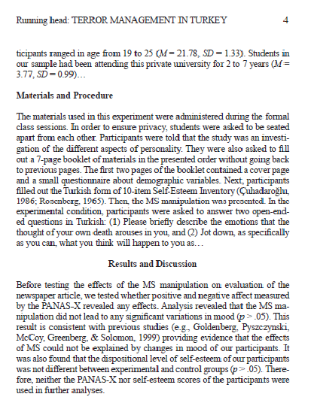
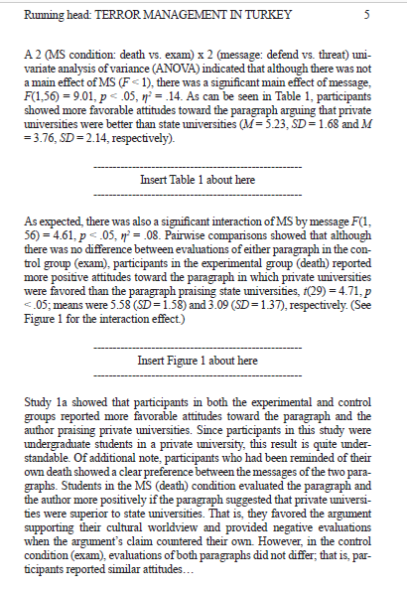
TERROR MANAGEMENT IN TURKEY 5
TERROR MANAGEMENT IN TURKEY 4

Slide 41
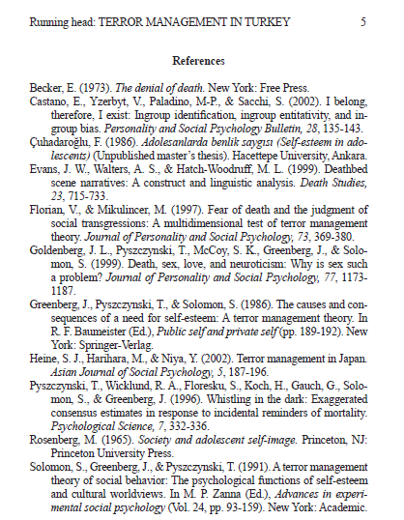
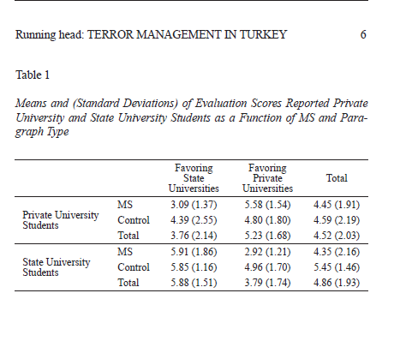
TERROR MANAGEMENT IN TURKEY 6
TERROR MANAGEMENT IN TURKEY 7
References

Slide 42
APA Dergilerindeki Beş Ayrı Başlık Düzeyinin Formatı
Düzey 1 | Ortalanmış, Kalın, Tümce Kullanımı Metin yeni bir paragraf olarak başlar.
Düzey 2 | Sola Yaslı, Kalın, Tümce Kullanımı Metin yeni bir paragraf olarak başlar.
Düzey 3 | Sola Yaslı, Kalın İtalik, Tümce Kullanımı
Düzey 4 | Girintili, Kalın, Tümce Kullanımı. Paragraf metni aynı çizgiden devam eder.
Düzey 5 | Girintili, Kalın İtalik , Tümce Kullanımı. Paragraf metni aynı çizgiden devam eder.
Her bölüm en üst düzeydeki başlık biçimiyle başlar ve alt başlık sayısı arttıkça yukarıdan aşağıya doğru sırayı takip eder.
Her bölüm farklı sayıda alt başlık içerebilir.

Slide 43
APA Dergilerindeki Beş Ayrı Başlık Düzeyinin Formatı
Düzey 1 | Ortalanmış, Kalın, Tümce Kullanımı Metin yeni bir paragraf olarak başlar.
Düzey 2 | Sola Yaslı, Kalın, Tümce Kullanımı Metin yeni bir paragraf olarak başlar.
Düzey 3 | Sola Yaslı, Kalın İtalik, Tümce Kullanımı
Düzey 4 | Girintili, Kalın, Tümce Kullanımı. Paragraf metni aynı çizgiden devam eder.
Düzey 5 | Girintili, Kalın İtalik , Tümce Kullanımı. Paragraf metni aynı çizgiden devam eder.
Method (Level 1)
Site of Study (Level 2)
Participant Population (Level 2)
Teachers (Level 3)
Students (Level 3)
Results (Level 1)
Spatial Ability (Level 2)
Test One (Level 3)
Teachers with Experience. (Level 4)
Teachers in Training. (Level 4)
Graduate Teaching Assistants. (Level 5)
Test Two (Level 3)
Kinesthetic Ability (Level 2)

Slide 44
APA kurallarına göre metinler
12 punto,
Times New Roman,
çift satır aralığı,
sola dayalı şekilde yazılır.
Ayrıca, yazım stili olarak Calibri 11 punto, Arial 11 punto Lucida Sans Unicode 10 punto ve Georgia 11 punto da kullanılabilir.
Sayfa Düzeni:
Üstten, alttan, sağdan ve soldan 2.5 cm (1 inç) boşluk bırakılmalıdır.

Slide 45
Yazım Diline Yönelik Açıklamalar
*APA Yayım Kılavuzu 7. basımda, makale yazımlarında yanlılıktan kaçınan bir dil kullanılması önemli görülmektedir. Bu nedenle yazarlara bir takım önerilerde bulunulmaktadır. Bu önerilerden bazıları aşağıda yer almaktadır. Ayrıntılı bilgi için https://apastyle.apa.org/style-grammar-guidelines/bias-free-language adresi ziyaret edilebilir.
Cinsiyet belirten zamirlerden kaçınmak
Irk ve etnik grupların uygun isimlerle yer alması
Etiket ya da sıfat kullanmaktansa tanımlayıcı ifadelerin kullanılması
Yaş için uygun ifadelerin kullanılması ve geniş yaş aralıkları yerine sınırlı ve belirli yaş aralıklarının tercih edilmesi
Cinsiyet ve cinsel yönelim arasındaki ayrıma dikkat edilmesi ve cinsel yönelim için uygun ifadelerin kullanılması

Slide 46
Yardımcı Sayfalar
www.apastyle.org
Learning APA Style → Courses & Tutorials
https://apastyle.apa.org/style-grammar-guidelines/references
http://flash1r.apa.org/apastyle/basics/index.htm?_ga=1.154959928.1888754514.1451912489

Slide 47
Başka Bir Kaynaktan Yararlanma Yöntemleri
Bir araştırma raporu, makale yazarken, başka yazarların çalışmalarından, fikirlerinden ve bulgularından sıklıkla faydalanırız. Metin içinde başka bir yazarın fikrinden iki farklı yolla yararlanabiliriz. Her iki durumda da kaynak göstermemiz gereklidir.
Alıntılama (Quotation)
Yazarın metninden bir bölümü doğrudan alıntılayabiliriz.
Kısa Alıntılama
Yeniden Açıklama (Paraphrasing)
Yazarın metninin içinden bir bölümü kendi kelimelerimizle yeniden ifade edebiliriz.
Cümle içi kaynak gösterme
Cümle sonunda kaynak gösterme
Blok Alıntılama
Notes:
Fakat bir çalışmanın birden çok yazarı olabiliyor. Kullanılan kaynaklar dergi, kitap, tez gibi çeşitli türlerde olduğunda kaynak gösterme kuralları da farklılaşabilir.

Slide 48
Kaynak Göstermek Neden Önemlidir?
Okuyucunun ilgili materyale kolaylıkla ulaşması sağlanır.
Orijinal metnin yazarlarının hakları korunmuş olur.
Daha çok kaynak daha iyi rapor demek değildir.
Bir metni yazarken kendi fikrinizi destekleyecek kadar kaynak göstermeniz yeterlidir.
Notes:
Neden Önemlidir?
Hem okuyucunun ilgili materyale kolaylıkla ulaşması sağlanır.
Hem de orijinal metnin yazarlarının hakları korunmuş olur.
Dikkat edilmesi gereken noktalar!
Yazar adı ve yayın yılına yer verilirken yazım hatalarına karşı dikkatli olunmalıdır.

Slide 49
Başka Bir Kaynaktan Yararlanma Yöntemleri
Alıntılama (Quotations)
  Kısa alıntılama
    40 kelimeden daha az alıntılarda kelimelerin etrafına tırnak işaretleri eklenir ve alıntıyı metin içine dahil edilir, ek biçimlendirmeye gerek yoktur. Orijinal kaynak bir üç nokta içermedikçe, alıntıların başına ve / veya sonuna üç nokta eklenmez.
  Blok alıntılama
    Alıntılanan metin yeni bir satırda, 1.25 cm (0.5 inç) ek bir girinti ile başlatılır. Alıntılanan metnin son noktalama işaretinden sonra parantez içinde kaynak gösterilir. Kaynak gösteriminde yazarın soyadı, yayının yılı ve alıntılanan metnin yer aldığı sayfa numarası yer almalıdır. Parantez sonunda ekstra bir noktalama işareti kullanılmaz.
    Blok alıntılamalarda, metin içinde kaynak cümle içinde de verilebilir. Bu durumda yine alıntılanan metin yeni bir satırda, 1.25 cm (0.5 inç) ek bir girinti ile başlatılır. Alıntılanan metnin son noktalama işaretinden sonra parantez içinde alıntılanan metnin yer aldığı sayfa numarasına yer verilir. Parantez sonunda ekstra bir noktalama işareti kullanılmaz.

Slide 50
Başka Bir Kaynaktan Yararlanma Yöntemleri
Alıntılama Örnekleri
  Kısa alıntılama
  Effective teams can be difficult to describe because “high performance along one domain does not translate to high performance along another” (Ervin et al., 2018, p. 470).
  Blok alıntılama
  1. Yöntem
  Researchers have studied how people talk to themselves:
    Inner speech is a paradoxical phenomenon. It is an experience that is central to many people’s everyday lives, and yet it presents considerable challenges to any effort to study it scientifically. Nevertheless, a wide range of methodologies and approaches have combined to shed light on the subjective experience of inner speech and its cognitive and neural underpinnings. (Alderson-Day & Fernyhough, 2015, p. 957)
  2. Yöntem
  Flores et al. (2018) described how they addressed potential researcher bias when working with an intersectional community of transgender people of color:
    Everyone on the research team belonged to a stigmatized group but also held privileged identities. Throughout the research process, we attended to the ways in which our privileged and oppressed identities may have influenced the research process, findings, and presentation of results. (p. 311)

Slide 51
Metin İçinde Kaynak Gösterme
Yeniden Açıklama (Paraphrasing)
  Yeniden açıklama, başka bir fikrin (veya daha önce yayınlanmış kendi fikrinizin) kendi kelimelerinizle yeniden ifade edilmesi anlamına gelmektedir.
  Bu yöntem bir veya daha fazla kaynaktan gelen bilgileri özetlemenize ve sentezlemenize, önemli noktalara odaklanmanıza fırsat sağlar.
  Bir fikri kendi metninizde yeniden yazdığınızda bu fikrin kaynağını
  - cümle sonunda parantez içinde yazar(lar)ın soyadı ve yıl belirterek veya
  - ya da yazar(lar)ın soyadını metin içinde kullanıp yanında parantez içinde kaynağın yılını belirterek
  kaynak göstermeniz gerekmektedir.
Bir sonraki bölümde metin içinde kaynak gösterme yöntemi ayrıntılı olarak açıklanacaktır.

Slide 52
Kaynak Gösterme
Metin İçinde Kaynak Gösterme
Kaynaklar Bölümünün Yazımı
Metni oluştururken daha önce yapılmış yayınlarda yer alan bilgilere atıfta bulunarak kendi görüşümüzü destekleriz.
Steele (1988) tarafından geliştirilen Öz Olumlama Teorisi …..
Davranışçı ekolün bazı öğrenme kuramları (örn., Hull, 1952) ……
Metin içinde atıfta bulunulan tüm kaynaklara metnin sonunda yer alan «Kaynaklar» kısmında yer verilmelidir.
Notes:
Metin içinde daha önce yapılmış yayınlarda yer alan ve metin içerisinde kullanılan bilgilere yer verilirken mutlaka yazarın adı ve araştırmanın yılı metin içinde ve metnin sonundaki kaynaklar listesinde alfabetik sıra ile belirtilmelidir.

Slide 53
Metin İçinde Kaynak Gösterme
Hem alıntılarda hem de yeniden yazımlarda metin içinde kaynak gösterilirken atıf yapılan yayın sahibinin SOYADI ve YAYIN TARİHİ iki türlü belirtilebilir.
1. Yazarın soyadı ve araştırmanın yayın tarihine metnin içinde yer verilir. Yazar soyadı cümlenin bir parçasıysa kaynağın yılı parantez içinde verilir.
Kessler (2003) erken başlangıçlı sosyal anksiyete bozukluğunun tedaviye dirençli olduğu bulgusuna ulaşmıştır.
2. Cümle tamamlandıktan sonra yazar soyadı ve yıl parantez içinde virgülle ayrılarak gösterilir.
Bir araştırmada, majör depresif bozukluğun madde kötüye kullanımı ve madde bağımlılığı ile yüksek eş tanı oranına sahip olduğu gösterilmiştir (Kessler, 2003).
Notes:
Fakat bir çalışmanın birden çok yazarı olabiliyor. Kullanılan kaynaklar dergi, kitap, tez gibi çeşitli türlerde olduğunda kaynak gösterme kuralları da farklılaşabilir.

Slide 54
Metin İçinde Kaynak gösterme
Tek yazar,
Tek çalışma
Türkçe Metinlerde
İngilizce Metinlerde
Sosyal fobi, insanların hayatında pek çok alanda olumsuz sonuçlar … en yaygın anksiyete bozukluğudur (Judd, 1994).
Kessler (2003) found that among ……..
Liebowitz (1987) tarafından geliştirilen ölçeğin ...
Early onset results in a more persistent and severe course (Kessler, 2003) …
Beck tarafından 1961 yılında depresyon riskini belirlemek …
In 2003, Kessler’s study of epidemological samples showed that…
Notes:
İngilizce metinlerde bulgulardan bahsederken (past tense) geçmiş zaman kullanılır.

Slide 55
Metin İçinde Kaynak gösterme
İki yazar,
Tek çalışma
Eldoğan ve Barışkın’ın (2014) çalışmasında …
Whitney and Rolfes (2011) emphasise it is more important than any other nutrient.
Bir araştırmada …… (Eldoğan ve Barışkın, 2014).
Water is a necessary part of every person’s diet and of all the nutrient … (Whitney & Rolfes, 2011).
İngilizce metinlerde yazar soyadları cümlenin parçası değilse, ‘ve’ bağlacı yerine ‘&’ işareti kullanılmaktadır.
Türkçe metinlerde ise ‘&’ işareti KULLANILMAZ.

Slide 56




Metin İçinde Kaynak gösterme (APA Yayım Kılavuzu 7. Basım)
Üç ve daha fazla yazar
Üç ve daha fazla yazarlı bir araştırmayı metnin içinde referans gösteriyorsanız ilk yazarın soyadı yazıldıktan sonra ‘ve ark.’ (ve arkadaşları) ya da ‘ve diğ.’ (ve diğerleri) kısaltmaları kullanılır.
Kisangau, Lyaruu, Hosea ve Joseph (2007) şunu bulmuştur ki …
... (Kisangau, Lyaruu, Hosea ve Joseph, 2007).
Kisangau ve diğ. (2008) ….
Kisangau ve ark. (2008) ….
…………………………. (Kisangau ve diğ., 2007).
…………………………. (Kisangau ve ark., 2007).
İngilizce metinlerde ilk yazarın soyadından sonra ‘et al.’ yazılır.
Kisangau et al. (2007) found that …….
………………….. (Kisangau et al., 2007)

Slide 57
Metin İçinde Kaynak Gösterme Yöntemleri (APA Yayım Kılavuzu 7. Basıma göre yeniden düzenlenmiştir.)
Atıf Şekli | Metin Dili | Metin İçinde Kaynak İlk Defa Belirtirken | Metin İçinde Aynı Kaynak Tekrar Belirtirken | Parantez İçinde Kaynak İlk Defa Belirtirken | Parantez İçinde Aynı Kaynak Tekrar Belirtirken
Tek Yazar Tek Çalışma | TR | Light (2003) | Light (2003) | (Light, 2003) | (Light, 2003)
 | İNG | Light (2003) | Light (2003) | (Light, 2003) | (Light, 2003)
İki Yazar Tek Çalışma | TR | Eldogan ve Barışkın (2014) | Eldogan ve Barışkın (2014) | (Eldogan ve Barışkın, 2014) | (Eldogan ve Barışkın, 2014)
 | İNG | Eldogan and Barışkın (2014) | Eldogan and Barışkın (2014) | (Eldogan & Barışkın, 2014) | (Eldogan & Barışkın, 2014)
Üç ve Daha Fazla Yazarlı Çalışma | TR | Walker ve diğ. (2008) Walker ve ark. (2008) | Walker ve diğ. (2008) Walker ve ark. (2008) | (Walker ve diğ., 2008) (Walker ve ark., 2008) | (Walker ve diğ., 2008) (Walker ve ark., 2008)
 | İNG | Walker et al. (2008) | Walker et al. (2008) | (Walker et al., 2008) | (Walker et al., 2008)
Kurum veya Grupların Yazar Olduğu Çalışma |  | Türk Psikologlar Derneği (TPD, 1997) | TPD (1997) | (Türk Psikologlar Derneği [TPD], 1997) | (TPD, 1997)
(Eldoğan, Korkmaz, Helvacı, Yeniçeri ve Kökdemir, 2015, s. 62)

Slide 58
Metin İçinde Kaynak Gösterme
Aynı yılda basılmış iki kaynak kısaltıldığında formları aynı oluyorsa,
kaynakların birbirine karışmamasını sağlayacak sayıda sonraki yazarların soyadını belirtip, ardından ‘ve ark.’ (İngilizce metinler için virgül koyularak ‘et al.’) yazılır.
Örnek: Çalışamada şu iki kaynağa atıf verildiğini düşünün:
Ireys, Chernoff, DeVet ve Kim (2001) ile
Ireys, Chernoff, Stein, DeVet ve Silver (2001)
Her ikisi de (Ireys ve ark., 2001) şeklinde kısaltıldığında karışıklık olacaktır.
Doğrusu:
Ireys, Chernoff, DeVet ve Kim (2001) için:
Türkçe metinde kısaltılmış yazım: Ireys, Chernoff, DeVet ve ark. (2001)
İngilizce metinde kısaltılmış yazım : Ireys, Chernoff, DeVet, et al. (2001)
Ireys, Chernoff, Stein, DeVet ve Silver (2001) için:
Türkçe metinde kısaltılmış yazım: Ireys, Chernoff, Stein ve ark. (2001)
İngilizce metinde kısaltılmış yazım: Ireys, Chernoff, Stein, et al. (2001)

Slide 59
Metin İçinde Kaynak Gösterme
Kurum veya Grupların Yazar Olduğu Çalışma
Metninizde kurum ya da grupların yazar olduğu bir çalışmaya ilk kez atıf yapıyorsanız kurum adı, kısaltması ve yayın tarihi belirtilmelidir.
İkinci kez aynı kuruma atıf yapılırsa kısaltma ve tarih kullanılması yeterlidir.
Kurumun kısaltması bulunmuyorsa tüm atıflarda kurumun tam ismi yazılır.
Türk Psikologlar Derneği (TPD, 1997) ……….
…………..(Türk Psikologlar Derneği [TPD], 1997).
TPD (1997) ……….
………….. (TPD, 1997).
……………… (Uludağ Üniversitesi, 2017).

Slide 60
Metin İçinde Kaynak Gösterme
Yazarsız yayın için kaynak gösterme
Eserin yazarı ‘isimsiz’ olarak belirtilmişse
…..(Anonim, 1976).
..…(Anonymus, 1976).
Bir çalışmanın yazarı belirtilmemişse başlığın birkaç sözcüğü ve basım yılı yazılır.
Devlet destekli sağlık hizmetleri üzerine (‘Study Finds’, 1982)
Makale, bölüm, web sayfası isimleri ‘TIRNAK İŞARETİ’ içinde yazılır.
College Bound Seniors (1979) adlı kitap
Süreli yayın, kitap, rapor adları İTALİK yazılır.
Soyadı aynı, ilk adları farklı yazarlar
Aynı soyada sahip yazarların isimlerinin ilk harfi de yazılır.
……M. A. Light ve Light (2008) ve I. Light (2006) yaptıkları araştırmada
….R. D. Burns’un (1959) ve P. A. Burns’un (1986) araştırmalarında…..

Slide 61
Metin İçinde Kaynak Gösterme
Kaynaklar parantez içinde alfabetik sıraya göre ve aralarına ‘ ; ’ koyularak yazılır.
Bu zihinsel temsillerin bireylerin yakın ilişkilerini ve duygu düzenleme becerilerini olumsuz yönde etkileyebileceği şeklinde varsayımları bulunmaktadır (Bowlby, 1972; Mikulincer ve Shaver, 2007).
Birkaç araştırmada (Miller, 1999; Shafranske ve Mahoney, 1998)……..
Aynı ayraç içinde daha önemli bir kaynak belirtmeyi diğerlerinden ayırmak istiyorsanız, önce daha önemli olduğunu düşündüğünüz kaynağı yazıp, ardından ‘ayrıca bkz.’ yazarak diğer kaynakları veriniz.
(Minor, 2001; ayrıca bkz. Adams, 1999; Storndt, 1997)
Aynı bulguya birden fazla yayını kaynak gösterme
Farklı yıllar için eski tarihli olan önce yazılır
(Smith ve Travis, 1991, 1993)
Eğitim materyalleri mevcuttur (Department of Veterans Affairs, 2001, 2003).
Geçmiş araştırması (Gogel, 1984, 1990, baskıda) …
Aynı yıl için ‘a’ ve ‘b’ harfleri kullanılır→ (Smith ve Travis, 1991a, 1991b)
Aynı yazara birden fazla yayın için kaynak gösterme

Slide 62
Metin İçinde Kaynak Gösterme
Çeviri Kaynak
Yazar ve çevirinin yılı yazılır ya da yayının orijinal tarihi ve çeviri tarihi birlikte verilir.
(Aristotle, trans. 1931)
(Aristotle, çev. 1931)
James (1890/1983)
Mektuplar, iç yazışmalar, telefon konuşmaları ve benzeri iletişimlere metin içinde atıf yapılabilir. Fakat bunlar KAYNAKLARDA yer almaz.
Metin içinde ise bilgiler oldukça detaylı verilmelidir.
…. N. H. Şahin (kişisel iletişim, 10 Mart 2005).
…… T. K. Smith (personal communication, April, 25, 2009)
T. K. Lutes (kişisel iletişim, 18 Nisan 2001).
(V.-G. Nguyen, kişisel iletişim, 28 Eylül 1998).
Kişisel İletişim

Slide 63
Metin İçinde Kaynak Gösterme
İkincil Kaynaklar
Orijinal metne ulaşılamıyorsa ya da dil farklılığı nedeniyle metin anlaşılamıyorsa ikincil kaynak kullanılır.
Kaynaklar bölümünde aktarma yapılan ikincil kaynağa yer verilir.
Akt: aktaran
Örneğin Freud’un kitabı King’in çalışmasında geçiyorsa ve Freud’un kitabını okumadıysanız, King’in çalışmasını kaynak olarak kaynakçaya ekleyiniz. Metin içinde ise şu şekilde gösteriniz:
‘Die Traumdeutung (Rüyaların Yorumu)’ kitabında Freud (1899), bilinçaltının önemini vurgulamıştır (akt. King, 2008).
In his well known book ‘Die Traumdeutung’, Freud (1899) stressed the importance of unconscious (as cited in King, 2008).
Kaynaklar:
King, L. A. (2008). The science of psychology: An appreciative view. Boston:
McGraw Hill.
→Freud’un kitabına kaynaklar sayfasında yer verilmez.
Not: Yukarıdaki örnekler Başkent Üniversitesi’nin Akademik Yazım Kuralları Kitapçığına aittir.
APA Yayım Kılavuzu 6. Basımının Türkçe çeviri kitabında ise şu şekilde belirtilmiştir:
Allport’un günlüğü (Akt., Nicholson, 2003)

Slide 64
Kaynaklar (References) Sayfası Oluşturma
Metin içindeki tüm atıflara rapor sonundaki ‘Kaynaklar/ References’ bölümünde yer verilmelidir.
Tüm kaynaklar çift aralıklı ve asılı girintili şekilde verilmelidir.
Örnekler:
Becker, E. (1973). The denial of death. New York: Free Press.
Twain, M. (2000). Mark Twain at the Buffalo Express: Articles and
sketches by America’s favorite humorist. DeKalb: Northern Illinois
University Press.
TERROR MANAGEMENT IN TURKEY 5
References
Kaynaklarda her kaynak için şu ve benzeri bilgiler verilir:
-yazar (lar)ın ad(lar)ı,
-yayın tarihi,
-yayının başlığı,
-yayının yeri ve yayımcı
Notes:
(kişisel iletişim hariç)

Slide 65
Kaynaklarda Yer Alan Yayın Türleri
Süreli Yayın
Güvenilir İnternet Kaynakları
Tezler
Kitap
Resmi Yayınlar
Bilimsel Toplantı ve Sempozyum
Broşür
Medya Kaynakları

Slide 66
Kaynaklar Sayfasındaki Kaynakların Sıralanması
Yazarların soyadına göre alfabetik sıralama yapılır.
Aynı yazara birden fazla atıf yapılmışsa, yılı erken olan önce yazılır.
  Cruise, T. (2003)
  Cruise, T. (2005)
    Atıf yapılan yayın yazarları aynı fakat yılları farklı ise eski olan önce yazılır.
    Glodbing, D. ve Carlson, S. (2004)
    Glodbing, D. ve Carlson, S. (2009)
    Aynı yazara birden fazla atıf yapılmışsa ve bazı yayınlara farklı yazarlar eşlik ediyorsa, önce tek yazarın yayını yazılır.
    Marcus, K. (2003)
    Marcus, K., Allain, D. ve Espan, S. (1998)
    Atıf yapılan ilk yazar aynı kalıyor ve ikinci veya üçüncü yazar değişiyorsa, ikinci yazarın soyadına göre alfabetik sıralama yapılır.
    Glodbing, D. (1998)
    Glodbing, D. ve Carlson, S (2004)
    Glodbing, D. ve Freit, S. (2003)
    Aynı yazarlı kaynaklar aynı yıl basılmışsa,
    Baheti, J. R. (2001a). Control . . .
    Baheti, J. R. (2001b). Roles of . . .
    Kaynaklarda verilen kurum isimlerinin açık hali yazılır. Kısaltma kullanılmaz.
    Türk Psikologlar Derneği (1997)

Slide 67
Kaynaklar sayfası hazırlanırken uyulacak kurallarda ödevin ya da raporun dili temel alınmalıdır.
Ödev dili Türkçe ise kullanılan makalenin İngilizce ya da Türkçe olmasına bakılmaksızın, Türkçe kaynak gösterme kuralları takip edilmelidir.
ÖNEMLİ HATIRLATMALAR
Rapor ya da ödev Türkçe hazırlanıyorsa, kaynaklar bölümü oluşturulurken yazarların isimleri arasında ‘ve’ kullanılır.
İngilizce hazırlanıyorsa ‘&’ işareti ve ‘&’ işaretinden önce virgül kullanılır.
Makale ve kitap isimleri belirtilirken, yalnızca ilk sözcüğün ilk harfi büyük, diğerleri küçük yazılır.
Özel isimler ve iki noktanın (:) ardından gelen ilk sözcük bu kurala dahil değildir.
Not: İlerleyen bölümde verilen kural ve örneklerin çoğu Başkent Üniversitesi’nin Akademik Yazım Kuralları Kitapçığına aittir. Bu örneklerden bazıları APA Yayım Kılavuzu 7. basımdaki değişikliklere göre yeniden düzenlenmiştir.
APA Yayım Kılavuzu 6. basımının Türkçe çeviri kitabında farklılaşan bazı kurallar ise ayrıca belirtilmiştir.
Ayrıca APA Yayım Kılavuzu 7. basımındaki değişiklikler de ayrı olarak belirtilmiştir.

Slide 68
Kaynaklar Sayfasını Oluşturma
Süreli Yayınları Kaynak Göstermek
Süreli Yayınlarda Tek Yazarlı Makale
FORMÜL | Yazarın soyadı, Yazarın Adının Baş Harfi. (Yıl). Makalenin adı. Süreli Yayının Adı, Cilt(Süreli yayının sayısı), Sayfa aralığı.
TÜRKÇE | Işın, G. (2003). Savaş – barış ve Alfred Nobel. Pivolka, 1(10), 9-12.
İNGİLİZCE | Coren, S. (1986). An efferent component in the visual perception of direction and extent. Psychological Review, 93(4), 391-411.
Dergi isimleri italik yazılır.

Slide 69
Süreli Yayınlarda İki Yazarlı Makale
FORMÜL | Birinci yazarın soyadı, Adının baş harfi. ve İkinci yazarın soyadı, Adının baş harfi. (Yıl). Makalenin adı. Süreli Yayının Adı, Cilt(Süreli yayının sayısı), Sayfa aralığı.
TÜRKÇE | Özkaptan, C. ve Tekinalp, O. (2003). Uzay uygulamalarında küçük uyduların yeri ve maliyet etkenleri. Pivolka, 1(7), 3-13. Kirkman, B. L. ve Rosen, B. (1999). Beyond self management: Antecedents and consequences of team empowerment. Academy of Management Journal, 42, 58-74.
İNGİLİZCE | Kirkman, B. L., & Rosen, B. (1999). Beyond self management: Antecedents and consequences of team empowerment. Academy of Management Journal, 42, 58-74. Özkaptan, C., & Tekinalp, O. (2003). Uzay uygulamalarında küçük uyduların yeri ve maliyet etkenleri. Pivolka, 1(7), 3-13.

Slide 70

APA Yayım Kılavuzu 7. Basım Değişikliği
Süreli Yayınlarda Üç- Yirmi Yazarlı Makale
FORMÜL (TR) | Birinci yazarın soyadı, Adının baş harfi., İkinci yazarın soyadı, Adının baş harfi., Üçüncü yazarın soyadı, Adının baş harfi., Dördüncü yazarın soyadı, Adının baş harfi., Beşinci yazarın soyadı, Adının baş harfi., Altıncı yazarın soyadı, Adının baş harfi., Yedinci yazarın soyadı, Adının baş harfi., Sekizinci yazarın soyadı, Adının baş harfi., Dokuzuncu yazarın soyadı, Adının baş harfi., Onuncu yazarın soyadı, Adının baş harfi., On birinci yazarın soyadı, Adının baş harfi., On ikinci yazarın soyadı, Adının baş harfi., On üçüncü yazarın soyadı, Adının baş harfi., On dördüncü yazarın soyadı, Adının baş harfi., On beşinci yazarın soyadı, Adının baş harfi., On altıncı yazarın soyadı, Adının baş harfi., On yedinci yazarın soyadı, Adının baş harfi, On sekizinci yazarın soyadı, Adının baş harfi., On dokuzuncu yazarın soyadı, Adının baş harfi. ve Yirminci yazarın soyadı, Adının baş harfi (Yıl). Makalenin adı. Süreli Yayının Adı, Cilt(Süreli yayının sayısı), Sayfa aralığı.

Slide 71
APA Yayım Kılavuzu 7. Basım Değişikliği
Süreli Yayınlarda Üç- Yirmi Yazarlı Makale
FORMÜL (İNG) | Birinci yazarın soyadı, Adının baş harfi., İkinci yazarın soyadı, Adının baş harfi., Üçüncü yazarın soyadı, Adının baş harfi., Dördüncü yazarın soyadı, Adının baş harfi., Beşinci yazarın soyadı, Adının baş harfi., Altıncı yazarın soyadı, Adının baş harfi., Yedinci yazarın soyadı, Adının baş harfi., Sekizinci yazarın soyadı, Adının baş harfi., Dokuzuncu yazarın soyadı, Adının baş harfi., Onuncu yazarın soyadı, Adının baş harfi., On birinci yazarın soyadı, Adının baş harfi., On ikinci yazarın soyadı, Adının baş harfi., On üçüncü yazarın soyadı, Adının baş harfi., On dördüncü yazarın soyadı, Adının baş harfi., On beşinci yazarın soyadı, Adının baş harfi., On altıncı yazarın soyadı, Adının baş harfi., On yedinci yazarın soyadı, Adının baş harfi, On sekizinci yazarın soyadı, Adının baş harfi., On dokuzuncu yazarın soyadı, Adının baş harfi., & Yirminci yazarın soyadı, Adının baş harfi (Yıl). Makalenin adı. Süreli Yayının Adı, Cilt(Süreli yayının sayısı), Sayfa aralığı.

Slide 72
APA Yayım Kılavuzu 7. Basım Değişikliği
Süreli Yayınlarda Yirmi Bir ya da Daha Fazla Yazarlı Makale
FORMÜL | Birinci yazarın soyadı, Adının baş harfi., İkinci yazarın soyadı, Adının baş harfi., Üçüncü yazarın soyadı, Adının baş harfi., Dördüncü yazarın soyadı, Adının baş harfi., Beşinci yazarın soyadı, Adının baş harfi., Altıncı yazarın soyadı, Adının baş harfi., Yedinci yazarın soyadı, Adının baş harfi., Sekizinci yazarın soyadı, Adının baş harfi., Dokuzuncu yazarın soyadı, Adının baş harfi., Onuncu yazarın soyadı, Adının baş harfi., On birinci yazarın soyadı, Adının baş harfi., On ikinci yazarın soyadı, Adının baş harfi., On üçüncü yazarın soyadı, Adının baş harfi., On dördüncü yazarın soyadı, Adının baş harfi., On beşinci yazarın soyadı, Adının baş harfi., On altıncı yazarın soyadı, Adının baş harfi., On yedinci yazarın soyadı, Adının baş harfi, On sekizinci yazarın soyadı, Adının baş harfi., On dokuzuncu yazarın soyadı, Adının baş harfi., … Son yazarın soyadı, Adının baş harfi (Yıl). Makalenin adı. Süreli Yayının Adı, Cilt(Süreli yayının sayısı), Sayfa aralığı.

Slide 73
APA Yayım Kılavuzu 7. Basım Değişikliği
Süreli Yayınlarda Yirmi Bir veya Daha Fazla Yazarlı Makale
Örnek: | Kalnay, E., Kanamitsu, M., Kistler, R., Collins, W., Deaven, D., Gandin, L., Iredell, M., Saha, S., White, G., Woollen, J., Zhu Y., Chelliah, M., Ebisuzaki, W., Higgins, W., Janoviak, J., Mo, K. C., Ropelewski, C., Wang, J., Leetma, A., ... Joseph, D. (1996). The NCEP/NCAR 40-year reanalysis project. Bulletin of the American Meteorological Society, 77(3), 437-471. http://doi.org/fg6rf9
Örnek: | Wolchik, S. A., West, S. G., Sandler, I. N., Tein, J., Coatsworth, D., Lengua, L., Johnson, A., Ito, H., Ramirez, J., Jones, H., Anderson, P., Winkle, S., Short, A., Bergen, W., Wentworth, J., Ramos, P., Woo, L., Martin, B., Josephs, M., … Brown, Z. (2005). Study of the brain. Psychology Journal, 32(1), 1-15. https: //doi.org/ 10.1037/1061-4087.45.1.11

Slide 74
Kitapları Kaynak Gösterme
Tek Yazarlı Kitap
FORMÜL | Yazarın soyadı, Yazarın adının baş harfi. (Yıl). Kitabın adı (Baskı Sayısı). Yayınevi.
TÜRKÇE | Kazgan, G. (2000). İktisadi düşünce (9. baskı). Remzi Kitabevi.
İNGİLİZCE | Blalock, H. M. (1987). Social statistics (7th ed.). McGraw - Hill.
Kitabın adı italik yazılır.
Birinci baskı için herhangi bir baskı sayısı belirtilmez.
APA Yayım Kılavuzu 6. Basımda, kitap kaynak gösterimlerinde yayınevinden önce basım yeri yer alırken, APA Yayım Kılavuzu 7. Basımda artık basım yeri kaldırılmıştır.

Slide 75
İki Yazarlı Kitap
FORMÜL | Yazarın soyadı, Yazarın adının baş harfi. ve Yazarın soyadı, Yazarın adının baş harfi. (Yıl). Kitabın adı (Baskı Sayısı). Yayınevi.
TÜRKÇE | Kökdemir, D. ve Demirutku, K. (2000). Akademik yazım kuralları kitapçığı (1. baskı). Başkent Üniversitesi İktisadi ve İdari Bilimler Fakültesi Yayınları.
İNGİLİZCE | Granham, A., & Oakhill, J. (1997). Thinking and reasoning (4th ed.). Blackwell.

Slide 76
Kitap Bölümü (Chapter)
FORMÜL | Yazarın soyadı, Yazarın adının baş harfi. ve Yazarın soyadı, Yazarın adının baş harfi. (Yıl). Kitap bölümünün adı. Kitabın adı (Baskı sayısı) içinde (Cilt, Sayfa aralığı). Yayınevi.
TÜRKÇE | Yıldırım, A. ve Şimşek, H. (2000). Nitel araştırmanın planlanması. Sosyal bilimlerde nitel araştırma yöntemleri (2. baskı) içinde (s. 49-91). Seçkin Yayınları.
İNGİLİZCE | Kuhn, T. S. (1971). The priority of paradigms. In The structure of scientific revolutions (3rd ed.) (pp. 43-52). The University of Chicago Press.
Kitabın adı italik yazılır.
İngilizce kaynaklar sayfası hazırlarken ‘içinde’ yerine ‘In’ yazılır. Sayfa numarası ‘pp.’ şeklinde belirtilir.

Slide 77
Çeviri Kitap
FORMÜL | Yazarın soyadı, Yazarın adının baş harfi. (Yıl). Kitabın adı (Baskı sayısı). (Çevirmenin adının baş harfi. Çevirmenin soyadı, Çev.) Yayınevi. (Orijinal çalışma basım tarihi)
TÜRKÇE | Yalom, I. D. (1998). Kısa süreli grup terapileri: İlkeler ve teknikler (N. H. Şahin, Çev.). Türk Psikologlar Derneği Yayınları. (Orijinal çalışma basım tarihi 1983).
İNGİLİZCE | Demidov, V. (1986). How we see what we see (A. Repyev, Trans.). Mir Publishers. (Original work published 1986).

Slide 78
Editörlü Kitap
FORMÜL | Birinci editörün soyadı, Birinci editörün adının baş harfi. ve İkinci editörün soyadı, İkinci editörün adının baş harfi. (Ed.). (Yıl). Kitabın adı (Baskı sayısı). Yayınevi.
TÜRKÇE | Savaşır, I. ve Şahin, N. H. (Ed.). (1997). Bilişsel-davranışçı terapilerde değerlendirme: Sık kullanılan ölçekler. Türk Psikologlar Derneği Yayınları.
İNGİLİZCE | Goldstein, W. M., & Hogarth, R. (Eds.) (1997). Research on judgement and decision making. Cambridge University Press.

Slide 79
Editörlü Kitapta Bölüm
FORMÜL | Yazarın soyadı, Yazarın adının baş harfi. (Yıl). Bölümün adı. Editörün adının baş harfi. Editörün soyadı (Ed.), Kitabın adı (Baskı sayısı) içinde (Bölümün sayfa aralığı). Yayınevi.
TÜRKÇE | Kejanlıoğlu, B. (2005). Medya çalışmalarında kamusal alan kavramı. M. Özbek (Ed.), Kamusal alan içinde (s. 689-713). Hil.
İNGİLİZCE | Lang, P. J., Bradley, M. M., & Cuthbert, B. N. (1997). Motivated attention: Affect, activation, and action. In P. J. Lang, R. F. Simons, & M. Balaban (Eds.), Attention and orienting: Sensory and motivational processes (pp. 97- 135). Erlbaum.
İngilizce kaynaklar sayfası hazırlarken birden fazla editör varsa (Ed.) yerine (Eds.) yazılır.

Slide 80
E-kitap
Doi numarası ile | Gillam, T. (2018). Creativity, wellbeing and mental health practice. Wiley Blackwell. https://doi.org/10.1007/978-3-319-74884-9
Doi numarası olmadan | Lauwers, J., Opsomer, J. & Schwall, H. (Eds.). (2018). Psychology and the classics: a dialogue of disciplines. De Gruyter.
Bir web sitesinden | Sanger, M. (2000). Woman and the new race. http://www.bartleby.com/1013/ (Original work published 1920).
 | Watkins, M. (2013). Mind-body problem. In H. Pashler (Ed.), Encyclopedia of the mind. SAGE. http://dx.doi.org/10.4135/9781452257044.n191
 | Shevell, S. K. (2000). Color vision. In A. E. Kasdin (Ed.), Encyclopedia of psychology (Vol.2, pp.182-186). Oxford University Press.
 | Evans, V. (2016). An Evaluation of CHAMPS for classroom management (ED581571). ERIC. https://eric.ed.gov/contentdelivery/servlet/ERICServlet?accno=ED581571
İngilizce kaynaklar sayfası hazırlarken birden fazla editör varsa (Ed.) yerine (Eds.) yazılır.

Slide 81
İnternet Kaynaklarını Kaynak Gösterme
Süreli Yayınlar
DOİ Numaralı Dergi Makalesi
DOİ: Dijital nesne tanımlayıcı numarası
FORMÜL | Yazarın soyadı, Yazarın adının baş harfi. (Yayınlanma tarihi). Makalenin adı. Yayının Adı, Cilt(Sayı), Sayfa aralığı. https://doi.org/xx.xxxxxxxxxxxx
TÜRKÇE | Turan, F. (2013). Üç-altı yaş grubu çocukların oral motor becerilerine ilişkin norm çalışması. Nöropsikiyatri Arşivi, 50, 45-52. https://doi.org/ 10.4274/Npa.y6294
İNGİLİZCE | Herbst-Damm, K. L., & Kulik, J. A. (2005). Volunteer support, marital status, and the survival times of terminally ill patients. Health Psychology, 24, 225-229. https://doi.org/10.1037/027S- 6133.24.225

Slide 82
Süreli Yayınlar
FORMÜL | Yazarın soyadı, Yazarın adının baş harfi. (Yayınlanma tarihi). Makalenin adı. Yayının Adı, Cilt(Sayı), Sayfa aralığı. Araştırma Tarihi, İnternet adresi
TÜRKÇE | İlbaş, Ç. (2004). Siber dünyanın bombacıları. Pivolka, 3(13), 5-6. 24 Eylül 2004, http://www.elyadal.org/pivolka/13/siber.html
İNGİLİZCE | Vandenbos, G., Knapp, S., & Doe, J. (2001). Roke of reference elements in the selection of resources by psychology undergraduates. Journal of Bibliographic Research, 5, 117-123. http://jbr.org/article.html
Doi numarası yoksa ve makale çevrimiçi alındıysa, kaynağa ulaşılan URL adresi yazılır.
İnternet sitelerinden ya da veri tabanlarından alınan İngilizce makaleler yazılırken ‘Retrieved from’ gibi kelimeler kullanılır. Bu türdeki Türkçe makaleler kaynaklar sayfasına yazılırken ‘Retrieved from’ kelimeleri yerine Türkçe kelimeler kullanılmaz.
Önemli Not: İnternet üzerinden ulaşılan ve değiştiği düşünülen bir yayın kullanılıyorsa, yayına ulaşılan tarih kaynaklarda belirtilmelidir.
*APA Yayım Kılavuzu 7. basıma göre, sadece çoklu kullanıcılar tarafından güncellenen, arşivlenmeyen ve tarih kullanılması gereken durumlarda ‘Retrieved from’ ifadesi kullanılır.

Slide 83
Çevrimiçi (Online) Gazete Makalesi
FORMÜL | Yazarın soyadı, Yazarın adının baş harfi. (Tam Yayın Tarihi). Makalenin adı. Gazetenin adı. İnternet sitesi
TÜRKÇE | Batur, A. ve Yüksel, G. (2000, 14 Haziran). Namus borcu ödendi. Milliyet. http://www.milliyet.com.tr/2000/06/14/yasam/yasa.html
İNGİLİZCE | Brody, J. E. (2007, December 11). Mental reserves keep brain agile. The New York Times. http://www.nytimes.com

Slide 84
Yazar ve Tarih Belirtilmeyen İnternet Makalesi
FORMÜL | Belgenin başlığı. (t.b.). Belgenin yer aldığı kaynak. İnternet adresi Belgenin başlığı. (n.d). Belgenin yer aldığı kaynak. İnternet adresi
TÜRKÇE | Diyet ve diyabetle ilişkili gerçek nedir? (t.b.). Diyabet ve Beslenme. http://www.turkdiab.org/page.aspx?u=80&s=89
İNGİLİZCE | Heuristic. (n.d.). Merriam-Webster’s online dictionary. http://www.m-w.com/dictionary/heuristic

Slide 85
Basımda olan ancak ön basım arşivinde yer alan makale
FORMÜL | Yazarın soyadı, Yazarın adının baş harfi. (baskıda). Makalenin adı. Yayının adı. İnternet adresi
TÜRKÇE | Baloğlu, N. Ve Karadağ, E. (baskıda). Öğretmen yetkinliğinin tarihsel gelişimi ve Ohio Öğretmen Yetkinlik Ölçeği: Türk kültürüne uyarlama, dil geçerliği ve faktör yapısının incelenmesi. Kuram ve Uygulamada Eğitim Yönetimi. http://www.pegem.net/dosyalar/dokuman/1543-52555455.pdf
İNGİLİZCE | Briscoe, R. (in press). Egocentric spatial representation in action and perception. Philosophy and Phenomenological Research. http://cogprints.org/5780/1/ECSRAP.F07.pdf

Slide 86
Yayınlanmak Üzere Teslim Edilen veya İşlemleri Devam Eden Makale Taslağı
FORMÜL | Yazarın soyadı, Yazarın adının baş harfi. (Yıl). Makalenin adı. Yayımlanmak üzere sunulmuş makale taslağı.
TÜRKÇE | Kaya, İ. Ve Karadağ, E. (2013). İlköğretim okulu müdürlerinin durumsal liderlik davranışlarının örgütsel bağlılık ve verimlilik düzeylerini yordama gücü. Yayımlanmak üzere sunulmuş makale taslağı.
İNGİLİZCE | Ting, J. Y., Florsheim, P., & Huang, W. (2008). Mental health help-seeking in ethnic minority populations: A theoretical perspective. Manuscript submitted for publications.

Slide 87
Diğer Çevrimiçi Kaynaklar
Video (Youtube) | Bellofolletti. (2009, April 8). Ghost caught on surveillance camera [Video]. http://www.youtube.com/watch?v=Dq1ms2JhYBI&feature=related
Podcast | Yeniçeri, Z. (2012, Ekim 19). Batıl inançlar ve eleştirel düşünme [Ses Dosyası]. https://itunes.apple.com/tr/podcast/bat-inanclar-ve- elestirel/id438059426?i=122769979&mt=2 Meraji, S. M., & Demby, G. (Hosts). (2016–present). Code switch [Audio podcast]. National Public Radio. https://www.npr.org/podcasts/510312/codeswitch
Forum ya da Liste Msg | Kökdemir, D. (2004, 1 Ağustos). Kesin inanç üzerine [tbd-forum4115]. http://merkez.tbd.org.tr/listeler/tbd-forum/2004/Aug/0001.html adresinden edinilmiştir.
*APA Yayım Kılavuzu 7. basıma göre, sadece çoklu kullanıcılar tarafından güncellenen, arşivlenmeyen ve tarih kullanılması gereken durumlarda «Retrieved from» ifadesi kullanılır.

Slide 88
Resmi Yayınların Kaynak Gösterilmesi
FORMÜL | Resmi Yayının Basılmış Olduğu Kurumun Adı. (Yıl). Makalenin adı (Basım seri no). Basım Yeri: Yayın Evi. Resmi Yayının Basılmış Olduğu Kurumun Adı. (Yıl). Makalenin adı (Basım seri no). İnternet adresi
TÜRKÇE | TC Başbakanlık Türkiye İstatistik Kurumu. (2007). Stratejik plan 2007 - 2011 (Yayın no. 3052). Ankara: Türkiye İstatistik Kurumu Matbaası.
İNGİLİZCE | U.S. Department of Health and Human Services, National Institute of Mental Health, National Heart, Lung, and Blood Institute. (2003). Managing Asthma: A guide for 4 schools (NIH Publication no. 02-2650). http://www.nhlbi.nih.gov/health/prof/lung/asthma/asth_sch.pdf

Slide 89
Tezlerin Kaynak Gösterilmesi
Yayınlanmamış Tezler
FORMÜL | Yazarın soyadı, Yazarın adının baş harfi. (Yıl). Tezin başlığı [Yayınlanmamış yüksek lisans tezi / Yayınlanmamış doktora tezi]. Üniversitenin adı.
TÜRKÇE | İpek, C. (1999). Resmi liseler ile özel liselerde örgütsel kültür ve öğretmen-öğrenci ilişkisi [Yayınlanmamış doktora tezi]. Ankara Üniversitesi.
İNGİLİZCE | Hughey, A. C. (1933). The treatment of the Negro in South Carolina fiction [Unpublished master’s thesis]. University of South Carolina.

Slide 90
Yayınlanmış Tezler
FORMÜL | Yazarın soyadı, Yazarın adının baş harfi. (Yıl). Tezin başlığı [Yüksek lisans tezi / doktora tezi, Üniversite adı]. URL linki veya veri tabanı.
TÜRKÇE | Karadağ, E. (2009). Türkiye’de eğitim bilimleri alanında yapılmış doktora tezlerinin tematik ve metodolojik açıdan incelenmesi: Bir durum çalışması [Doktora Tezi, Marmara Üniversitesi]. Yükseköğretim Kurulu Ulusal Tez Merkezi. (Tez No: 250896).
 | Karadağ, E. (2009). Türkiye’de eğitim bilimleri alanında yapılmış doktora tezlerinin tematik ve metodolojik açıdan incelenmesi: Bir durum çalışması [Doktora Tezi, Marmara Üniversitesi]. http://katalog.Marmara.edu.tr/yordam.htm?
İNGİLİZCE | Adams, R. J. (1973). Building a foundation for evaluation of instruction in higher education and continuing education [Doctoral dissertation]. http:/www.ohiolink.edu/etd/ Kabir, J. M. (2016). Factors influencing customer satisfaction at a fast food hamburger chain: The relationship between customer satisfaction and customer loyalty (Publication No. 10169573) [Doctoral dissertation, Wilmington University]. ProQuest Dissertations & Theses Global.*

Slide 91
Bilimsel Toplantı ve Sempozyum
FORMÜL | Yazarın soyadı, Yazarın adının baş harfi. (Yıl, Ay). Sözlü sunumun adı. [Sözel bildiri]. Bilimsel Toplantının Adı, Toplantının gerçekleştiği şehir. Varsa URL linki.
TÜRKÇE | Cengiz, Ö. Y. (2015, Mayıs). Terapistte, danışanda ve terapi ilişkisinde değişim: Bir şema terapi olgu sunumu [Sözel bildiri] . VII. Işık Savaşır Klinik Psikoloji Sempozyumu, Ankara.
İNGİLİZCE | Nguyen, C. A. (2012, August). Humor and deception in advertising: When laughter may not be the best medicine [Conference presentation]. American Psychological Association, Orlando, FL.

Slide 92
Poster Sunumunun Kaynak Gösterilmesi
FORMÜL | Yazarın soyadı, Yazarın adının baş harfi. (Yıl, Ay). Poster sunumun adı [Poster]. Bilimsel Toplantının Adı, Toplantının gerçekleştiği şehir.
TÜRKÇE | Aslankara, M., Kayacılar, C., Zengin, A., Ocak, H. ve Nurten, A. (2011, Nisan). Sıçanların farklı östral evrelerinde uygulanan akut kuyruk şoku stresinin teta dalgaları üzerine etkisi [Poster]. 10. Ulusal Sinirbilim Kongresi, İstanbul.
İNGİLİZCE | Lindberg, S. M., & Hyde, J. S. (2007, March). Mother-child interactions during mathematics homework: Socialization of gender differentiation? [Poster]. Biennial meeting of the Society for Research on Adolescence, Chicago, IL.

Slide 93
Çevrimiçi Konferans Metninin Özeti
FORMÜL | Yazarın soyadı, Yazarın adının baş harfi. (Yıl, Ay). Metnin başlığı [Sözel bildiri özeti]. Bilimsel Toplantının İsmi. Toplantının gerçekleştiği şehir. URL linki
TÜRKÇE | Güngör, H. İ. ve Ekşi, H. (2001, Ekim). Genç yetişkinlerde narsistik ve değer tercihleri arasındaki ilişkinin incelenmesi [Sözel bildiri özeti]. Değerler Eğitimi Sempozyumu, Eskişehir. http://www.pegem.net/Akademi/sempozyumbildiri_detay.aspxid=126870
İNGİLİZCE | Liu, S. (2005, May). Defending against business crises with the help of intelligent agent based early warning solutions [Conference presentation abstract]. Seventh International Conference on Enterprise Information Systems, Miami, FL. http://www.iceis.org/iceis2005/abstracts_2005.htm

Slide 94
Kitap Olarak Yayınlanmış Bildiriler
FORMÜL | Yazarın soyadı, Yazarın adının baş harfi. (Yıl). Bildirinin adı. Editörün adının baş harfi. Editörün soyadı (Ed.), Bilimsel Toplantının Adı içinde (sayfa aralığı). Toplantının gerçekleştiği yer: Yayınevi.
TÜRKÇE | Eyim, A. (2006). Üniversiteler yapıda bilimsel özgürlük ve yönetsel özerkliğin yeri ve önemine sosyolojik bakış. R. Yıldız (Ed.), II. Sosyal Bilimler Eğitimi Kongresi içinde (s. 52-64). Van: Yüzüncü Yıl Üniversitesi.
İNGİLİZCE | Bedenel, A.-L., Jourdan, L., & Biernacki, C. (2019). Probability estimation by an adapted genetic algorithm in web insurance. In R. Battiti, M. Brunato, I. Kotsireas, & P. Pardalos (Eds.), Lecture notes in computer science: Vol. 11353. Learning and intelligent optimization (pp. 225–240). Springer. https://doi.org/10.1007/978-3-030-05348-2_21

Slide 95
Medya Kaynakları
Yazarı Belli Olmayan Gazete Makalesi ya da Haberi
FORMÜL | Makalenin adı. (Yıl, Gün Ay). Gazetenin adı, sayfa aralığı.
TÜRKÇE | Karar seçimi etkilemez. (2003, 24 Ocak). Radikal, 6.
İNGİLİZCE | New drug appears to sharply cut risk of death from cholesterol. (1993, July 15). The New York Times, 12.
Not: Yazarı belli olmayan gazete makaleleri ya da haberleri için mümkünse ilgili internet sitesi belirtilmelidir.

Slide 96
Yazarı Belli Gazete Makalesi ya da Haberi
FORMÜL | Yazarın soyadı, Yazarın adını baş harfi. (Yıl, Gün Ay). Makalenin adı. Gazetenin adı, Sayfa aralığı.
TÜRKÇE | Türker, Y. (2003, 2 Şubat). Godot’nun 50.yılı. Radikal İki, 1-4.
İNGİLİZCE | Schwartz, L. (1992, November 3). Obesity and its effects. The Washington Post, 1-4.

Slide 97
Çevrimiçi Gazete Makalesi ya da Haberi
FORMÜL | Yazarın soyadı, Yazarın adını baş harfi. (Yıl, Gün Ay). Makalenin adı. Gazetenin adı. İnternet sitesi
TÜRKÇE | Arat, Ş. (2013, 13 Mart). En iyi 120 liseliye üniversite hayatları boyunca yarım burs. Hürriyet. http://www.hurriyet.com.tr
İNGİLİZCE | Brody, J. E. (2007, December 11). Mental reserves keep brain agile. The New York Times. http://www.nytimes.com
*APA Yayım Kılavuzu 7. basıma göre, eğer verilen kaynak çoklu kullanıcılar tarafından güncelleniyor ve arşivlenmiyorsa, Url adresinden önce ‘Retrieved from’ ifadesi kullanılır.

Slide 98
Ulusal ya da Uluslararası olarak Ulaşılabilen Film ya da Video
FORMÜL | Yönetmenin soyadı, Yönetmenin adının baş harfi (Yönetmen). (Yıl). Filmin adı [Film]. Yapımcı Firma; Yapım Yeri.
TÜRKÇE | Erdoğan, Y. (Yönetmen). (2004). Vizontele Tuba [Film]. BKM Film; Türkiye.
İNGİLİZCE | Smithee, A. F. (Director). (2001). Really big disaster movie [Motion Picture]. Paramount Picture; United States.

Slide 99
Televizyon Programından Bir Bölüm
FORMÜL | Senaristin soyadı, Senaristin adının baş harfi. (Senarist) ve Yönetmenin soyadı, Yönetmenin adının baş harfi. (Yıl). Bölümün adı [Televizyon Programı Bölümü]. Televizyon Programının Adı. Yayın Kurumu.
TÜRKÇE | Türkoğlu, A. (Yazar) ve Gürtop, H. (Yönetmen). (2005). Hayatın her anında aşk [Televizyon dizisi]. Hayat türküsü. Koliba Film.
İNGİLİZCE | Egan, D. (Writer), & Alexander, J. (Director). (2005). Failure to communicate [Television series episode]. House. Fox Broadcasting.

Slide 100
Ses Kaydı
FORMÜL | Bestecinin soyadı, Bestecinin adının baş harfi. (Telif hakkı tarihi). Eserin adı [seslendirenin adı “tarafından kaydedildi” - Besteci ile eseri seslendiren farklıysa]. Albümün adı. [kayıt türü]. Firma.(Kayıt tarihi telif hakkı tarihinden farklıysa kayıt tarihi)
TÜRKÇE | Selçuk, M. N. (1999). Aziz İstanbul. Üstad [CD]. YKY Müzik.
İNGİLİZCE | Taupin, B. (1975). Someone saved my life tonight [Recorded by Elton John]. On Captain fantastic and the brown dirt cowboy [CD]. Big Pig Music Limited.

Slide 101
Video
FORMÜL | Yapımcının adı (Yapımcı). (Yıl). Videonun adı [DVD]. İnternet sitesi
TÜRKÇE | CNN Türk (Yapımcı). (2011). İstanbul için ‘yaşam hakkı’ zamanı [DVD]. http://video.cnnturk.com
İNGİLİZCE | American Psychological Association (Producer). (2000). Responding therapeutically to patient expressions of sexual attraction [DVD]. http://www.apa.org/videos/

Slide 102
Broşür
FORMÜL | Kurumun adı. (Yıl). Broşürün başlığı (Baskı sayısı) [Broşür].Yayıncı adı. Kurumun adı. (Yıl). Broşürün başlığı (Baskı sayısı) [Broşür]. URL linki
TÜRKÇE | Türk Psikologlar Derneği. (1999). Depremin psikolojik sonuçlarını hafifletme (4. baskı) [Broşür]. Türk Psikologlar Derneği Deprem Özel Çalışma Grubu: Yazar.
İNGİLİZCE | Cedars-Sinai. (2015). Human papillomavirus (HPV) and oropharyngeal cancer [Brochure]. https://www.cedars-sinai.org/content/dam/cedars-sinai/cancer/sub-clinical-areas/head-neck/documents/hpv-throat-cancer-brochure.pdf
Notes:
Broşürün yayıncısı aynı zamanda yazar ise, yayıncının adını referanstan çıkarın.

Slide 103
Vikipedi
İNGİLİZCE | Oil painting. (2019, December 8). In Wikipedia. https://en.wikipedia.org/w/index.php?title=Oil_painting&oldid=929802398.
Metin içinde | (“Oil Painting,” 2019), “Oil Painting” (2019)
NOTLAR:
Vikipedi girişleri de dahil olmak üzere herhangi bir wiki sayfasından alıntı yapmak için bu formatı kullanın.
Öğrenciyseniz, ilgili dersin öğretim üyesine makalenizde kullanmak için Vikipedi'nin uygun bir kaynak olup olmadığını sorun.
Vikipedi’ den alıntı yaparken, okuyucuların kullandığınız sürümü geri alabilmesi için bir Vikipedi sayfasının arşivlenmiş bir sürümünü alıntılayın.
Bir wiki, sayfanın arşivlenmiş sürümlerine kalıcı bağlantılar sağlamıyorsa, girişin URL'sini ve alıntılanma tarihini ekleyin.
*APA Yayım Kılavuzu 7. basıma göre, eğer verilen kaynak çoklu kullanıcılar tarafından güncelleniyor ve arşivlenmiyorsa, Url adresinden önce «Retrieved from» ifadesi kullanılır.

Slide 104
Çevrimiçi Sözlük
 | Çevrimiçi Sözlükte Bir Kelimenin Kaynak Gösterilmesi
 | American Psychological Association. (n.d.). Just-world hypothesis. In APA dictionary of psychology. Retrieved January 18, 2020, from https://dictionary.apa.org/just-world-hypothesis Merriam-Webster. (n.d.). Semantics. In Merriam-Webster.com dictionary. Retrieved January 4, 2020, from https://www.merriam-webster.com/dictionary/semantics
Metin içinde | (American Psychological Association, n.d.; Merriam-Webster, n.d.) American Psychological Association (n.d.) ve Merriam-Webster (n.d.)
*APA Yayım Kılavuzu 7. basıma göre, eğer verilen kaynak çoklu kullanıcılar tarafından güncelleniyor ve arşivlenmiyorsa, Url adresinden önce ‘Retrieved from’ ifadesi kullanılır.
Notes:
APA Dictionary of Psychology ve Merriam-Webster's Dictionary'deki girişler zaman içinde güncellendiğinden ve arşivlenmediğinden, referansta bir erişim tarihi ekleyin. Örneklerdeki sözlükler için yazar ve yayıncı aynıdır.

Slide 105
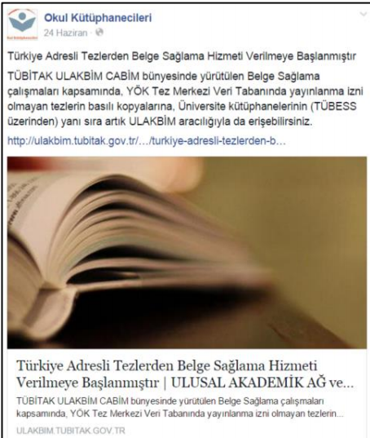
Sosyal Ağlardan Kaynak Gösterme Facebook Durum Güncellemesi
TÜRKÇE | Okul Kütüphanecileri. (2015, 24 Haziran). Türkiye Adresli Tezlerden Belge Sağlama Hizmeti Verilmeye Başlanmıştır. TÜBİTAK ULAKBİM CABİM bünyesinde yürütülen Belge Sağlama çalışmaları kapsamında, YÖK Tez Merkezi Veri Tabanında [Resim ekli] [Facebook durum güncellemesi]. Facebook. https://www.facebook.com/okulkutuphanecileridernegi/posts/850987461623232
Metin içinde | (Okul Kütüphanecileri, 2015)
Notes:
Gönderinin tarihini referansta belirtin. Gönderinin ilk 20 kelimesini başlık olarak verin ve italik yazın. Bir URL'yi veya başka bir bağlantıyı, bir hashtag'i veya bir emojiyi her biri birer kelime olarak sayın ve ilk 20 kelimeye giriyorlarsa bunları referansa ekleyin. Emojileri italik yazmayın.
Bir gönderide görseller, videolar, dış kaynaklara küçük resimler veya başka bir gönderiden içerik (ör. bir bağlantı paylaşırken) varsa, bunu köşeli parantez içinde belirtin. Gönderi türünü açıklayın (ör. "[Durum güncellemesi]", "[ Video]”). Referansta site adı olarak Facebook'u ve ardından gönderinin URL'sini yazın.

Slide 106
Sosyal Ağlardan Kaynak Gösterme (Facebook)
 | Apa Yayım Kılavuzu 7. Basım Örnekleri
TÜRKÇE | Bilimden haberler. (2019, Haziran 21). Astronomi hayranı mısın? Bilim adamlarının güneş sistemimizde ve ötesinde keşfettiklerini okumanın tadını çıkarın? Bu [Resim ekli] [Durum güncelleştirmesi]. Facebook. https://www.facebook.com/ScienceNOW/photos/a.117532185107/10156268057260108/?type=3&theater
İNGİLİZCE | News From Science. (2019, June 21). Are you a fan of astronomy? Enjoy reading about what scientists have discovered in our solar system—and beyond? This [Image attached] [Status update]. Facebook. https://www.facebook.com/ScienceNOW/photos/a.117532185107/10156268057260108/?type=3&theater
Facebook sayfası | Community of Multiculturalism. (n.d.). Home [Facebook page]. Facebook. Retrieved October 14, 2020, from https://www.facebook.com/communityofmulticulturalism/ * Facebook sayfalarında içerik değişebildiğinden ve arşivlenmediğinden erişim tarihinin belirtilmesi gerekmektedir.

Slide 107
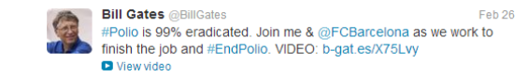
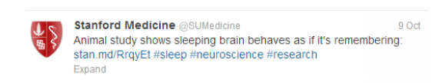
Sosyal Ağlardan Kaynak Gösterme (Facebook, Twitter)
İNGİLİZCE | Gates, B. [BillGates]. (2013, February 26). #Polio is 99% eradicated. Join me & @FCBarcelona as we work to finish the job and #EndPolio. VIDEO: http://b-gat.es/X75Lvy [Tweet]. https://twitter.com/BillGates/status/306195345845665792
Metin içinde | (Gates, 2013).
İNGİLİZCE | Stanford Medicine [SUMedicine]. (2012, October 9). Animal study shows sleeping brain behaves as if it's remembering: http://stan.md/RrqyEt #sleep #neuroscience #research [Tweet]. https://twitter.com/SUMedicine/status/255644688630046720
Metin içinde | (Stanford Medicine, 2012).

Slide 108
Sosyal Ağlardan Kaynak Gösterme (Facebook, Twitter-X)
İNGİLİZCE | Gates, B. [BillGates]. (2013, February 26). #Polio is 99% eradicated. Join me & @FCBarcelona as we work to finish the job and #EndPolio. VIDEO: http://b-gat.es/X75Lvy [Tweet]. https://twitter.com/BillGates/status/306195345845665792
Metin içinde | (Gates, 2013) Gates (2013)…..
TÜRKÇE | Alper, S. [@SinanAlper_]. (2024, 21 Şubat). Psikolojinin bir bilim alanı olarak önündeki en büyük engellerden biri, herkesin konuyu zaten bildiğini düşünmesi. Herkes "insan sarrafı". [Tweet]. Twitter. https://twitter.com/SinanAlper_/status/1760211375656186222
Metin içinde | (Alper, 2024). Alper (2024)….

Slide 109
Sosyal Ağlardan Kaynak Gösterme
-Twitter -
 | Apa Yayım Kılavuzu 7. Basım Örnekleri
Örnek 1: | APA Databases [@APA_Databases]. (2020, September 2). We have curated a collection of journal articles from APA PsycArticles on #COVID19. View: https://bit.ly/2QrWj76 for recent coverage [Image attached] [Tweet]. Twitter. https://twitter.com/APA_Databases/status/1301175576703664128
Örnek 2: | CDC [@CDCgov]. (2020, June 11). Scientists do not know if having antibodies to the virus that causes #COVID19 can protect someone from getting infected again [Image attached] [Tweet]. Twitter. https://twitter.com/CDCgov/status/1271180413134876672
Örnek 3: | Gates, B. [@BillGates]. (2019, September 7). Today, it’s difficult for researchers to diagnose #Alzheimers patients early enough to intervene. A reliable, easy and accurate diagnostic would [Thumbnail with link attached] [Tweet]. Twitter. https://twitter.com/BillGates/status/1170305718425137152
Metin içi referans: | (APA Databases, 2020; CDC, 2020; Gates, 2019) APA Databases (2020), CDC (2020), Gates (2019)
Notes:
Birey veya grup yazarının adı diğer herhangi bir referans için yaptığınız gibi sunulur.
Sonra, Twitter tutamacını (@ işaretiyle başlayan) köşeli parantez içinde ve ardından bir nokta ile sağlanır.
Kısaltma ile tanımlanan bir grup durumunda (CDC örneğinde olduğu gibi), çalışmada gösterildiği gibi grup adını kullanılır.
Gönderinin tarihi belirtilir.
Tweetin ilk 20 kelimesini başlık olarak ve italik olarak yazılır. Bir URL'yi, hashtag'i veya emojiyi her biri birer kelime olarak sayın ve ilk 20 kelimenin içindeyse bunlar da referansa dahil edilir. Emojiler italik yapılmaz.
Tweet bir resim, video, anket veya bağlantı içeren bir küçük resim içeriyorsa, başlıktan sonra parantez içinde şunu belirtin: [Resim ekli], [Video ekli], [Bağlantı eklenmiş küçük resim].
Başlıktan sonra köşeli parantez içinde “[Tweet]” açıklamasını ekleyin. Twitter'ı referansta site adı olarak belirtin ve ardından tweet'in URL'sini yazın.
Bu format İnstagram ve Tiktok için de kullanılabilir.

Slide 110
Sosyal Ağlardan Kaynak Gösterme
-Twitter Hikayesi-
 | Apa Yayım Kılavuzu 7. Basım Örnekleri
Örnek 1: | APA Style [@APA_Style]. (2019, December 17). What’s new in the #7thEdition of #APAStyle [Moment]. Twitter. Retrieved January 19, 2020, from https://twitter.com/i/moments/1181218317408837633
Örnek 2: | DeGeneres, E. [@TheEllenShow]. (2018, March 8). Incredible women on The Ellen Show [Moment]. Twitter. Retrieved January 17, 2020, from https://twitter.com/i/moments/971819538411999232
Metin İçi Referans | (APA Style, 2019; DeGeneres, 2018) APA Style (2019) and DeGeneres (2018)
*Twitter hikayelerinde gönderim tarihi aynı kalsa da içerik değiştirilebilir, bu nedenle erişim tarihi mutlaka belirtilmelidir.

Slide 111
Sosyal Ağlardan Kaynak Gösterme
-Twitter Profili-
 | Apa Yayım Kılavuzu 7. Basım Örnekleri
Örnek 1: | APA Style [@APA_Style]. (n.d.). Tweets [Twitter profile]. Twitter. Retrieved January 15, 2020, from https://twitter.com/APA_Style
Örnek 2: | Jordan, M. B. [@michaelb4jordan]. (n.d.). Tweets & replies [Twitter profile]. Twitter. Retrieved January 9, 2020, from https://twitter.com/michaelb4jordan/with_replies
Metin İçi Referans | (APA Style, n.d.; Jordan, n.d.) APA Style (n.d.) and Jordan (n.d.)
*Twitter profilinde içerik değiştirilebilir ve arşivlenmez bu nedenle erişim tarihi mutlaka belirtilmelidir.

Slide 112
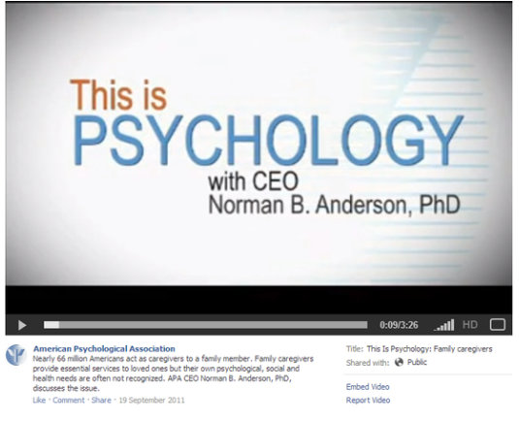
Sosyal Ağlardan Kaynak Gösterme
-Video-
İngilizce | American Psychological Association. (2011, September 19). This is psychology: Family caregivers [Video file]. https://www.facebook.com/photo.php?v=10150303396563992

Slide 113
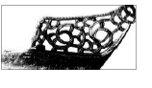
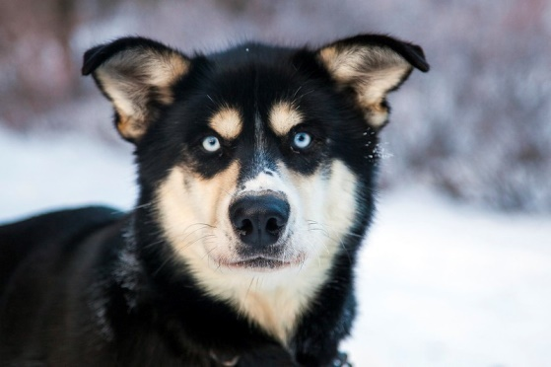
Fotoğraf, Şekil, Grafik vb. Kaynak Gösterme
Fotoğraf, şekil, grafik vb. metin içine eklenir ve altına alınan kaynakla ilgili bilgiler verilir.
Figure 1. A fine tauihu (Evans, 2000, p.45).
Şekil 2. Tauihu (Evans, 2000, s.45).
Kitap ya da dergiden alınan görsel -İNGİLİZCE- | Evans, J. (2000). Waka taua: The Maori war canoe. Auckland, New Zealand: Reed.
Örnek 2 -İNGİLİZCE- | Denali National Park and Preserve. (2013). Lava [Photograph]. Flickr. https://www.flickr.com/photos/denalinps/8639280606/
Figure 1
Lava the Sled Dog
Şekil, grafik vb. Türkçe kaynak gösteriminin dikkatli kullanımı önerilir.
Note. From Lava [Photograph], by Denali National Park and Preserve, 2013, Flickr
(https://www.flickr.com/photos/denalinps/8639280606/). CC BY 2.0.

Slide 114
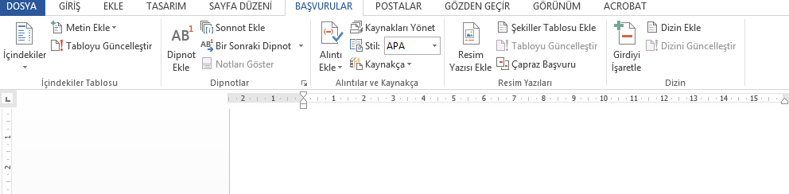
Yararlı Bilgiler
Microsoft Word Kullanarak Kaynaklar ve Metin İçi Referans Hazırlama
Notes:
Kitap ismi italik,
Süreli yayınlarda dergi adı ve cilt italik. Dergi adının her harfi büyük
Kitap, süreli yayın başlıklarında→ başlığın ilk kelimesinin ilk harfi büyük devamı küçük harf. İki nokta üst üste işaretinden sonra ilk harf büyük

Slide 115
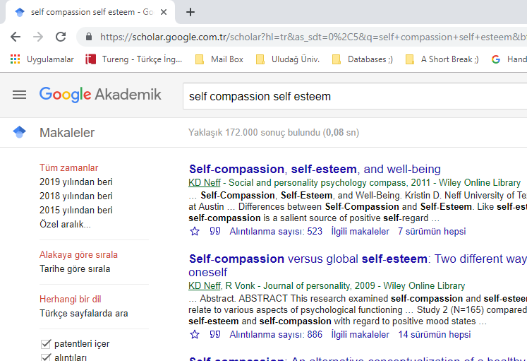
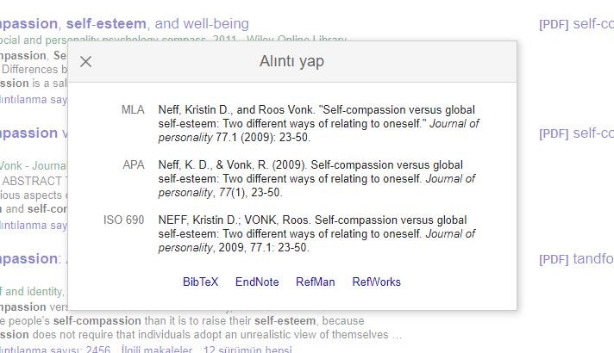
Google Akademik Kullanarak Kaynak Gösterme
ÖNEMLİ UYARI
Bu yöntemde kaynaklar İngilizce APA (6. Basım) kurallarına göre düzenlenmiştir. Üzerinde değişiklikler yapmanız ŞARTTIR.
Her zaman kaynak gösterimi doğru şekilde olmayabilir. Kaynak bilgilerini kontrol etmeyi unutmayınız.
‘Alıntı yap’ işaretini tıkladığınızda APA kurallarına uygun kaynak gösterme şekline ulaşabilirsiniz.
FAKAT

Slide 116
Ödevlerinizde kullanacağınız görseller, sunumlarınızda kullanacağınız müzikler ve videolar için o görselleri ve müzikleri üretip paylaşanlardan (telif hakkı sahiplerinden) izin almak gerekir mi?
Evet.
Web ortamında herkesin erişimin açık olarak paylaşılıyor olsalar bile, eğer açık lisansla lisanslanmamış iseler, hak sahibinden izin almanız gerekir. Ancak eser açık lisanslı ise, lisans koşulları dahilinde bunları kullanabilirsiniz.
Açık lisans ne demek?

Slide 117
  Eserlerin paylaşımına, yeniden kullanımına ve adaptasyonuna telif sahibinin belirlediği haklar çerçevesinde izin verilmesi
  Eserlerin «her hakkı saklı” olmayıp “bazı hakları saklı” olması.
  Açık lisans

Slide 118
Açık lisans, aslında yeni bir kavram değildir. Tarihsel arka planı 1980’lerde ortaya çıkan Genel Kamu Lisansı’na kadar dayanır.
Bilim ve araştırma alanında sıklıkla kullanılan standartlaştırılmış lisanslama modelleri arasında Creative Commons (CC) lisansları, Dijital Eş Yayıncılık Lisansları (DPPL) ve GNU Girişiminin Özgür Belgeleme Lisansı (GNU-FDL) yer alır.
CC ve DPPL lisansları uluslararası olarak uyumluyken GNU-FDL, Anglo-Amerikan hukuk alanına göre uyarlanmıştır.
Açık lisanslar bilimsel bilgiye açık erişimin sağlanması amacıyla kullanılır. Eserlerin açık lisans kapsamında kullanıma sunulmasıyla, hak sahibinin iznine gerek kalmadan yeniden kullanılabilir.
Sonraki slaytlarda yaygın olarak kullanılan Creative Commons lisansı ve bu lisansın kullanımı ile ilgili bilgiler yer almaktadır.
  Açık lisans

Slide 119
Eserinden başkalarını serbestçe faydalandırmaya karar veren eser sahibi, verdiği bu kullanım hakkına şu sınırlamaları getirebilir:
«Eserimden serbestçe faydalananlar, eserime atıf versinler»
«Eserim, yalnızca ticari olmayan amaçlar için serbest kullanılsın.»
«Eserim, üzerinde hiçbir değişiklik yapmadan kullanılsın»
«Ben kendi eserimi hangi koşullarda başkalarıyla paylaştıysam, eserimden faydalanarak kendi eserini üretenler de eserlerini aynı koşullarla başkalarıyla paylaşsın.»
Eser sahibinin, eserin serbestçe kullanımına hangi koşullarda izin verdiğini öğrenmek için mutlaka kendisine ulaşıp sormak mı gerekir?
Hayır. Daha kolay bir yolu var.

Slide 120










Eserin üzerinde şunlar gibi bazı işaretler gördüğünüzde, eserin hangi koşullarda kullanılabileceğine, dağıtılabileceğine, paylaşabileceğine dair bilmeniz gerekenleri bir bakışta öğrenmiş olursunuz:
VEYA
VEYA
VEYA
VEYA
VEYA
BU SEMBOLLER NE ANLAMA GELİYOR?
Bu semboller birer açık lisanstır. Her biri, şu dört elementten bir veya birkaçını içerir:
Atıf
(BY)
Benzer paylaşım (SA)
Gayrı Ticari (NC)
Türetilemez(ND)

Slide 121
  Eserde bu işareti gördüyseniz, eser sahibi kendisine atıf vermenizi şartıyla onu kullanmanıza (kopyalamanıza, dağıtmanıza….) izin veriyor demektir.
Atıf
  Eserde bu işareti gördüyseniz, eser sahibi, bu eserden faydalanarak kendi eserinizi oluşturduğunuzda, o eserini hangi şartlarla paylaştıysa siz de benzer şartlarla paylaşmalısınız demektir. Örneğin, onun eseri …
  Atıf vermek şartıyla herkes kullanılabiliyorsa, sizinki de öyle olmalı;
  Atıf vermek şartıyla ticari olmayan eserlerde kullanılabiliyorsa, sizinki de ya ticari olmayan eserlerde veya her tür eserde kullanılabilir olmalı
Benzer paylaşım
Gayri ticari
  Eserde bu işareti gördüyseniz, eser sahibi, eserinin yalnızca ticari olmayan çalışmalarda kullanmanıza izin veriyor demektir.
  Eserde bu işareti gördüyseniz, eser sahibin, eser üzerinde kopyalama, dağıtma ve görüntüleme işlemlerini yalnızca birebir gerçekleştirmenize izin veriyor demektir (üzerinde değişiklik yapmadan kullanabilirsiniz).
Türetilemez

Slide 122



Bu dört sembolün kombinasyonu ile oluşan pek çok farklı açık lisans vardır:
CC BY
Atıf (Attribution)
Bir çalışma bu işaret ile lisanslanmışsa, çalışmayı yaratıcısına atıf vererek istediğiniz şekilde kullanabilirsiniz. BU CC lisanları içerisinde en geniş kapsamlı olan lisanstır.
Bu lisans, ticari amaç da dahil olmak üzere ve aynı lisansı kullanılmak şartıyla, çalışmanın başka çalışmalarla birleştirilmesi, çalışmanın üzerine yeni bir çalışma yapılması, ya da farklı düzenlemeler yapılmasına izin vermektedir.
CC BY-SA
Atıf-Aynı Lisansla Paylaş (Attribution-ShareAlike)
Bu lisans çalışmanın sahibine atıf vermek ve gayri ticari yapısını korumak koşuluyla, aynı lisansı kullanılma şartı olmaksızın çalışmanın başka çalışmalarla birleştirilmesi, çalışmanın üzerine yeni bir çalışma yapılması, ya da farklı düzenlemeler yapılmasına izin vermektedir.
CC BY-NC
Atıf-Gayri Ticari
(Attribution-NonCommercial)

Slide 123



.
Bu dört sembolün kombinasyonu ile oluşan pek çok farklı açık lisans vardır (DEVAM)
CC BY-ND
Atıf-Türetilemez
(Attribution-NonDerivative)
Bu lisans çalışmanın bütünlüğü bozulmadığı sürece ve yaratıcısına atıf verilmesi koşuluyla ticari ya da gayriticari dağıtımına izin verir.
CC BY-NC-SA
Atıf-GayriTicari-AynıLisanslaPaylaş
(Attribution-NonCommercial-ShareAlike)
Bu lisans çalışmanın sahibine atıf vermek, gayri ticari yapısını korumak ve yeni yaratımları tıpatıp şartlarla lisanslamak koşuluyla başka çalışmalarla birleştirilmesi, çalışmanın üzerine yeni bir çalışma yapılması, ya da farklı düzenlemeler yapılmasına izin vermektedir.
CC BY-NC-ND
Atıf-GayriTicari-Türetilemez
(Attribution-NonCommercial-NonDerivative):
Bu lisans var olan 6 CC lisansı içinde en çok sınırlama getiren lisanstır. Yaratıcısına atıfta bulunmak kaydıyla indirilebilir ya da paylaşılabilir ancak hiçbir şekilde üzerinde değişiklik yapılamaz ve ticari amaçla kullanılamaz.

Slide 124
  Tüm bu anlatılan lisanslar, Creative Commons tarafından üretilmiştir.
  Creative Commons bilginin paylaşımına, tekrar kullanımına ve adaptasyonuna olanak veren lisanslama araçlarına sahip, kâr amacı gütmeyen bir kuruluştur.

Slide 125

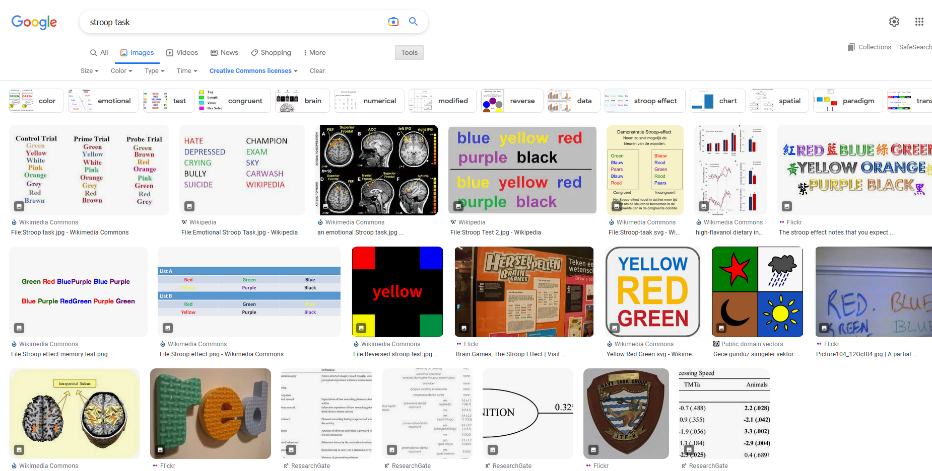
Yararlı Bilgiler
Google arama motoru kullanarak Creative Commons lisanslı bir görsele ulaşma

Slide 126
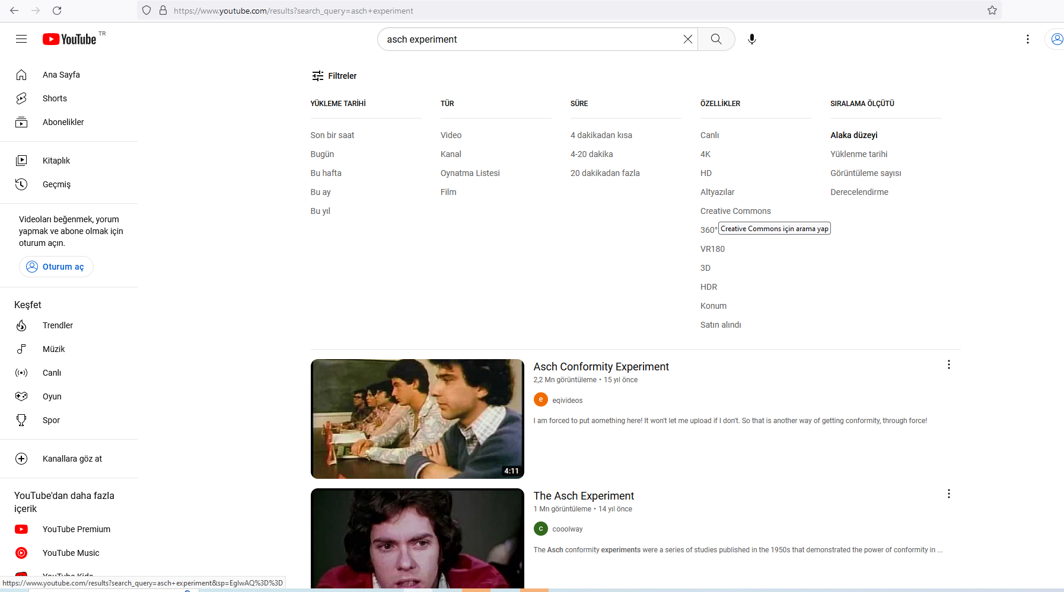
Yararlı Bilgiler
Youtube üzerinden Creative Commons lisanslı bir videoya ulaşma

Slide 127
Yararlı Bilgiler
Açık lisanslar ve bu lisanların üreticisi olan Creative Commons hakkında ayrıntılı bilgi için:
https://creativecommons.org.tr/kaynaklar/
https://sarkac.org/2019/07/yaraticiliginizi-paylasin-acik-lisanslar-ve-creative-commons/

Slide 128
Yararlı Bilgiler
Diğer açık lisans türleri ve Dijital Eş Yayıncılık Lisansı hakkında ayrıntılı bilgiye ulaşmak için:
https://open-access.network/en/information/legal-issues/licences#c13391
https://www.hbz-nrw.de/produkte/open-access/dipp/lizenzen/dppl

Slide 129
Kaynaklar
American Psychological Association (2011). Publication manual of American Psychological Association
(6th ed.). Washington, DC: American Psychological Association.
Amerikan Psikoloji Derneği (2015). APA Publication Manual Yayım Kılavuzu (6. baskı). (E. Karadağ, Çev.). Kaknüs Yayınları. (Orijinal çalışma basım tarihi 2011).
American Psychological Association. (n.d.). References. American Psychological Association.
https://apastyle.apa.org/style-grammar-guidelines/references.
Creative Commons (n.d.). Creative Commons Açık Lisansları: Nedir, Nasıl Çalışır, Nasıl Kullanılır? https://creativecommons.org.tr/kaynaklar/
Eldoğan, D., Korkmaz, L., Helvacı, E., Yeniçeri, Z. ve Kökdemir, D. (2015). Akademik yayım kuralları
kitapçığı. 8 Mart 2017, http://psk.baskent.edu.tr/docs/AYKK_04.pdf
Forbes, C. (n.d.). APA Citation Style, 7th Edition: New & Notable Changes. Research Guides.
https://libguides.ecu.edu/c.php?g=982594&p=7316507. 25 Mart 2019, https://www.tk.org.tr/APA/apa_2.pdf

Slide 130
Kaynaklar
Holt ve Madran (2019). Yaratıcılığınızı paylaşın: Açık lisanslar ve Creative Commons.
https://sarkac.org/2019/07/yaraticiliginizi-paylasin-acik-lisanslar-ve-creative-commons/
Open Access Network (n.d.). Licences. https://open-access.network/en/information/legal-issues/licences
Purdue Writing Lab. (n.d.). Changes in the 7th Edition // Purdue Writing Lab. Purdue Writing Lab.
https://owl.purdue.edu/owl/research_and_citation/apa_style/apa_formatting_and_style_guide/a pa_changes_7th_edition.html.
Şencan, İ. ve Doğan, G. (2017). Bilimsel yayınlarda kaynak gösterme, tablo ve şekil oluşturma rehberi. APA 6 kuralları (2. Basım)
UCOL Student Success Team (2017). A guide to APA referencing Style: 6th edition.
http://student.ucol.ac.nz/library/onlineresources/Documents/APA_Guide_2017.pdf

Slide 131
Bu materyalin hazırlanmasında emeği geçenler:
Leman Pınar Tosun
Ceyda Taşçıoğlu
Funda Turhan
Hatice Kübra Tekşam

